Slide 1
本日は 皆さんと 知られざる世界の冒険に出てみます

Slide 2



などではなく

Slide 3
なぜヒューマンエラーがおきるのか？ です

Slide 4
そんなの知ってるよ！

Slide 5
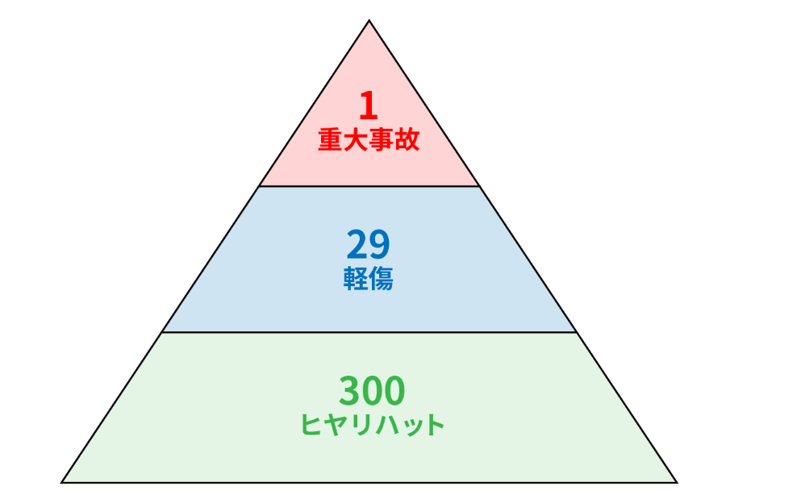
ハインリッヒの法則でしょ！

Slide 6
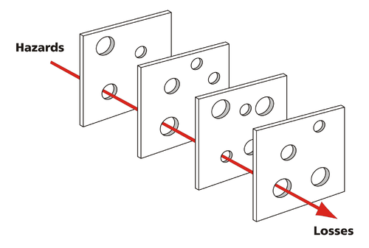
スイスチーズモデルでしょ！

Slide 7
ところが そうじゃないんです

Slide 8
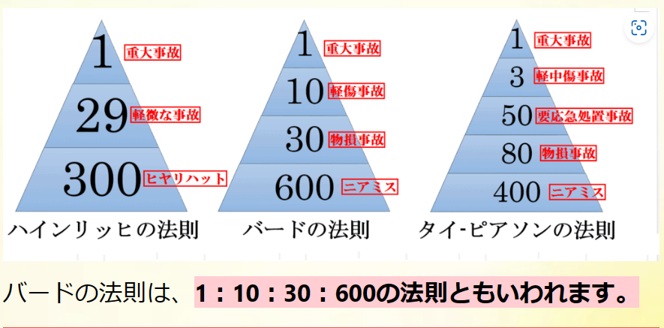

Slide 9
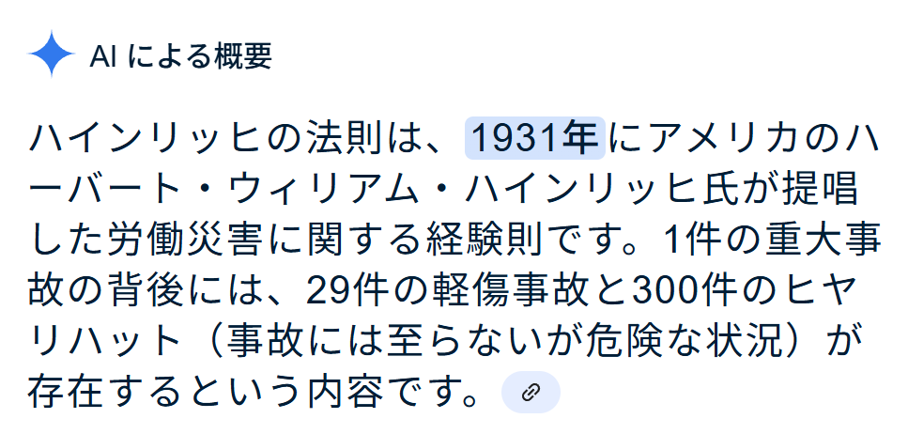
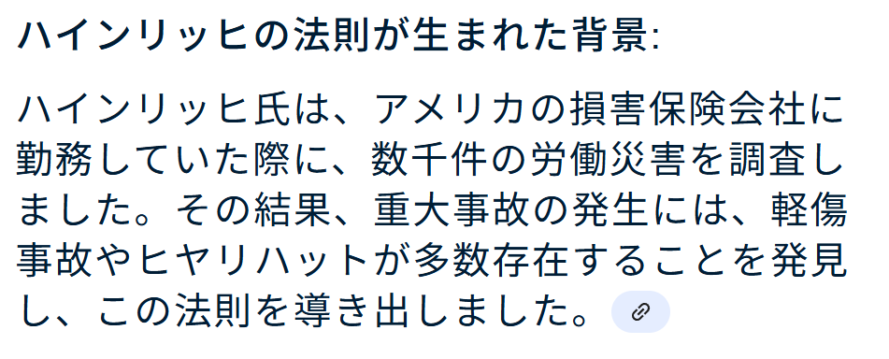
Heinrich‘s Law（法則）というのは
誤訳で本当は
Heinrich‘s Triangle
（ハインリッヒによって）観察された比率

Slide 10
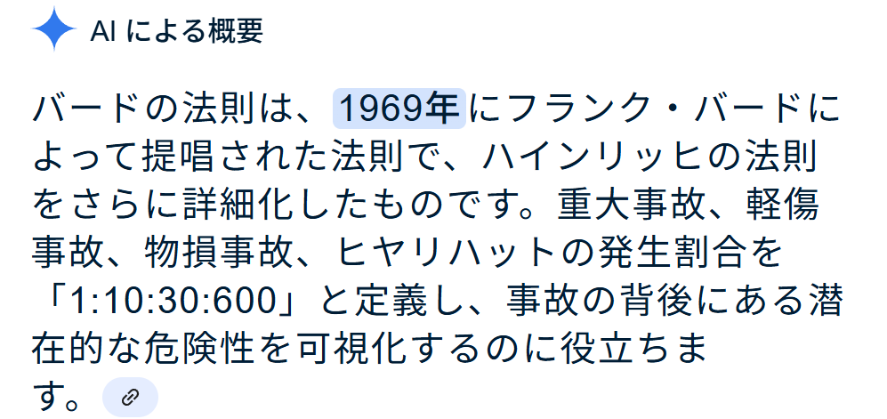
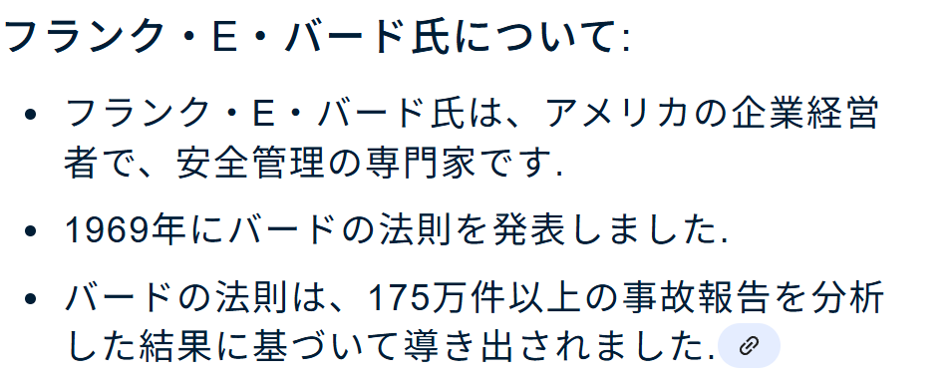

Slide 11
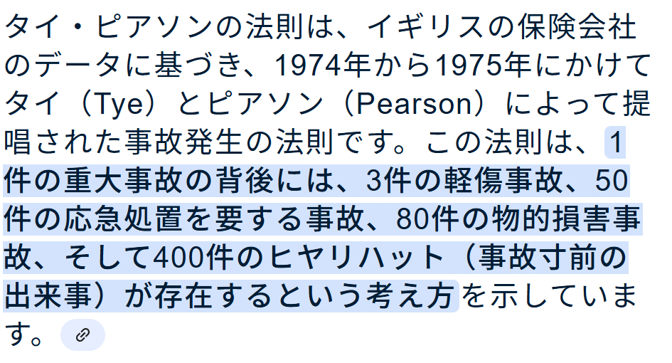

Slide 12
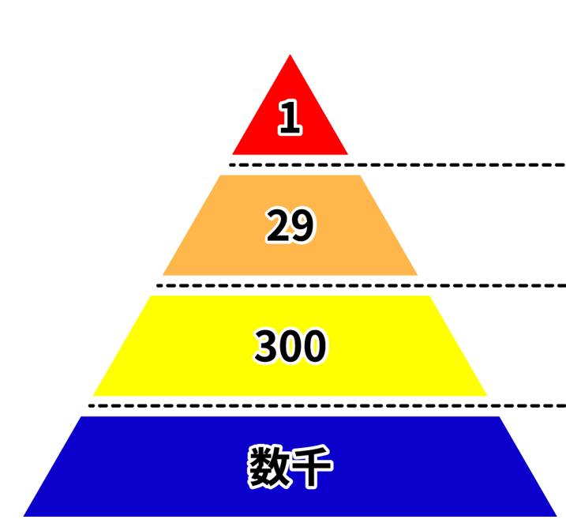


Slide 13
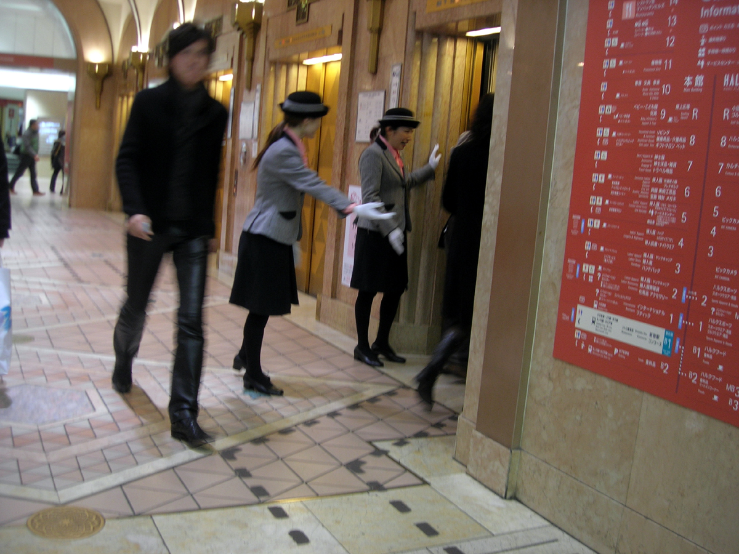
一階でエレベーターに乗り込む客が多いほど
上層階に到達する人数が多くなるのか

Slide 14
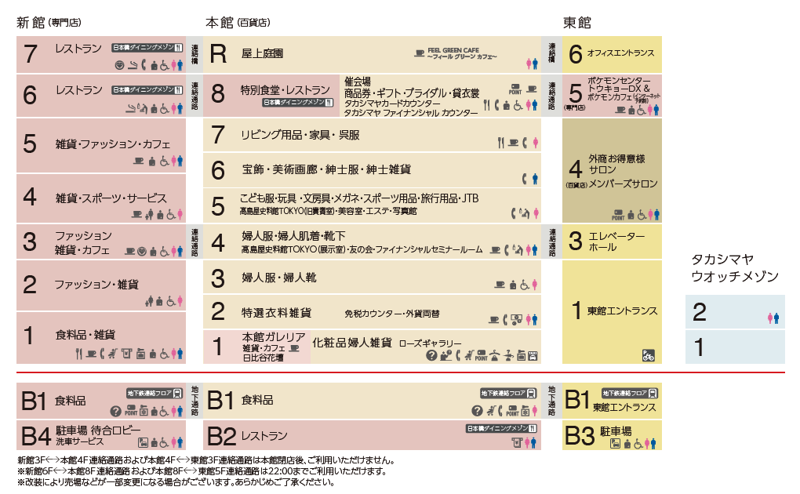
それは どの階に行きたい客が
多いかによるのではないか

Slide 15
「法則」とアップグレードされたいい方を
されているが実は「その時代において観察された比率」
に過ぎない

Slide 16
大恐慌後の、仕事に飢えてなんにでも飛びついた
労働力買い手市場の状態での事故の発生状況
と 戦後の大復興を経由して売り手市場となり
従業員の確保のため
には事故防止が重要となったころの世相反映でしかない

Slide 17
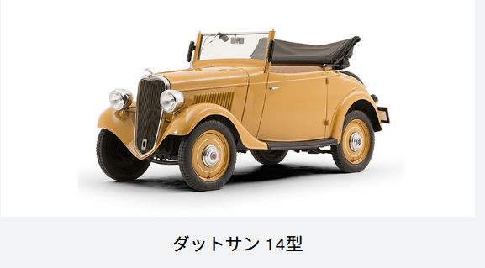
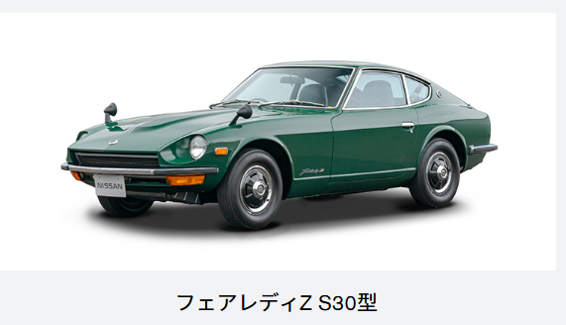
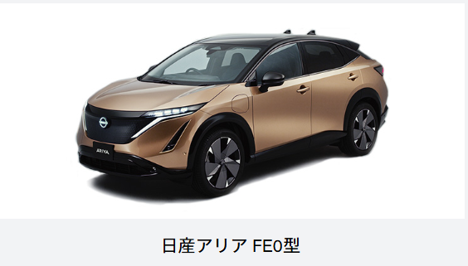
2025年の今 30年台や70年台
の観察は今でも有効という前提にたつのか？

Slide 18
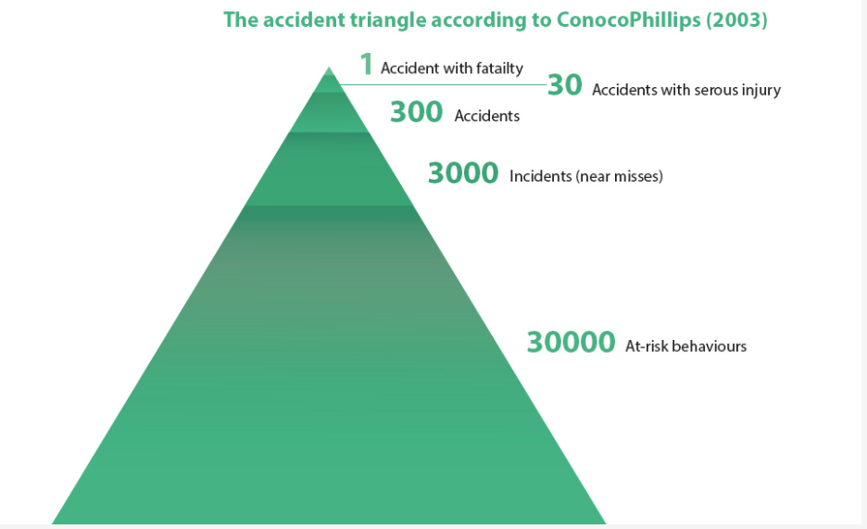
すでに全く違う比率も提唱されている

Slide 19
スイスチーズモデルは安全装置が
多いほど安全という前提にたつ

Slide 20
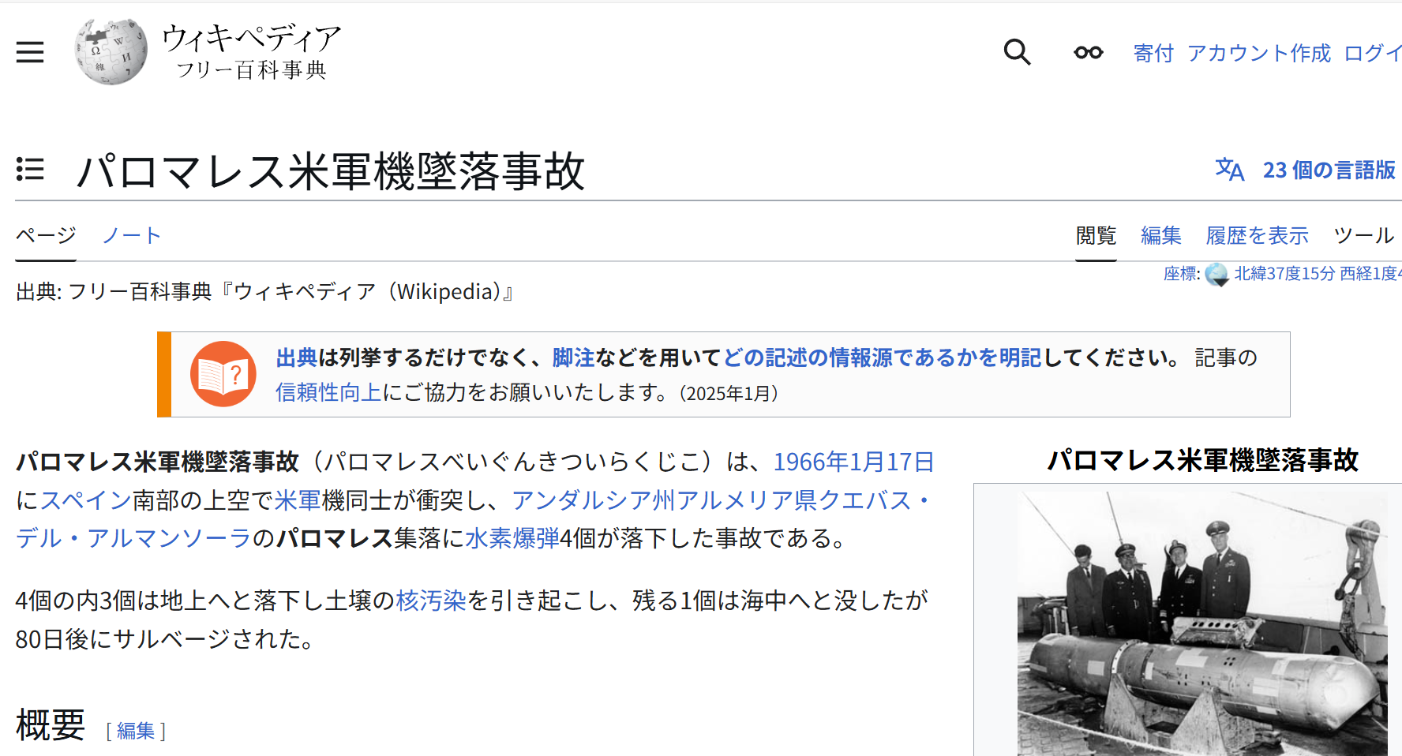

Slide 21
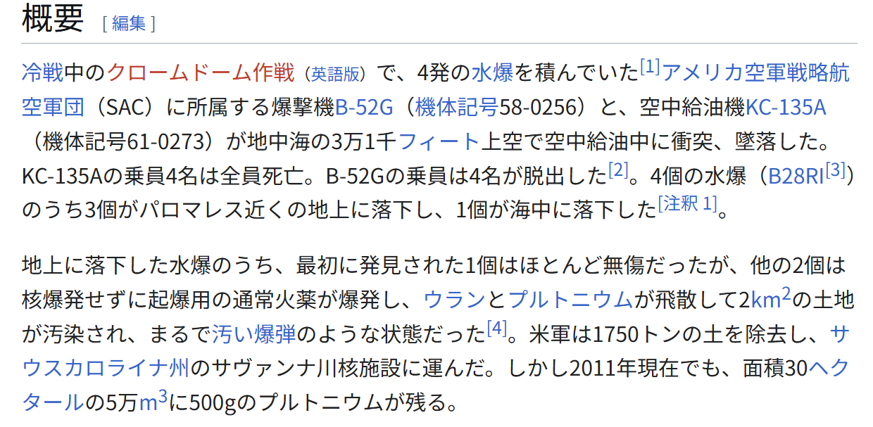

Slide 22
安全装置というものは
過去に経験済み
つまり予測可能な事象に対してのみ設定可能

Slide 23
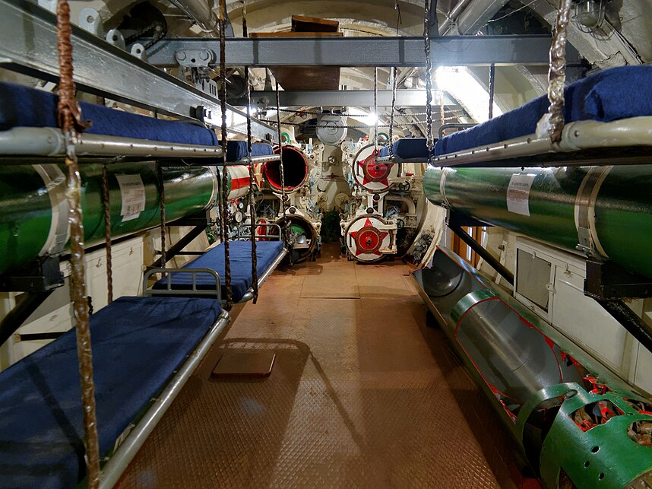

Slide 24
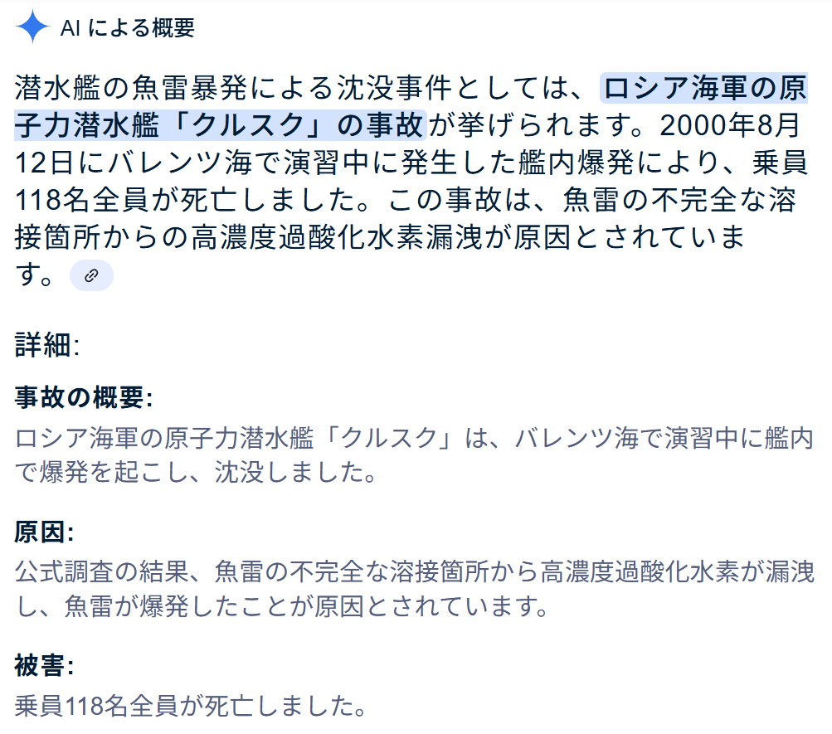

Slide 25
核融合に至らなかったという点では
安全装置は機能したのだが
人身・物損事故に至らせないという点では
まったく機能しなかった

Slide 26
安全装置（原爆、水爆の場合には4～5個ついている）
がいくつあってもエラーはそれらをすり抜けてくる

Slide 27
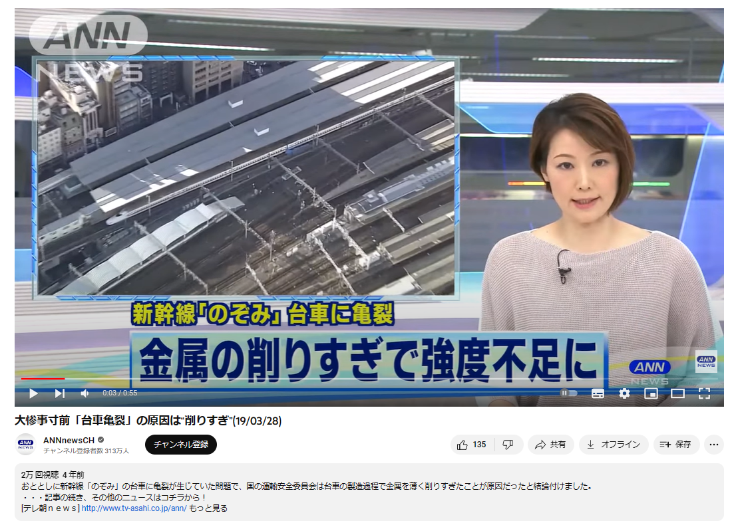
(15) 大惨事寸前「台車亀裂」の原因は“削りすぎ”(19/03/28) - YouTube

Slide 28
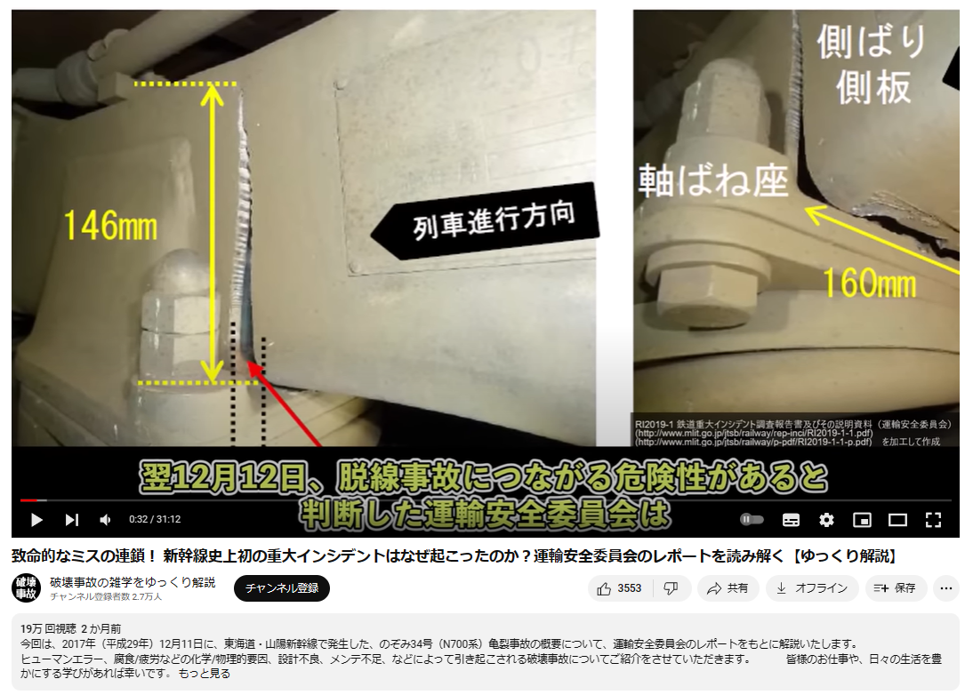
(15) 致命的なミスの連鎖！ 新幹線史上初の重大インシデントはなぜ起こったのか？運輸安全委員会のレポートを読み解く【ゆっくり解説】 - YouTube

Slide 29
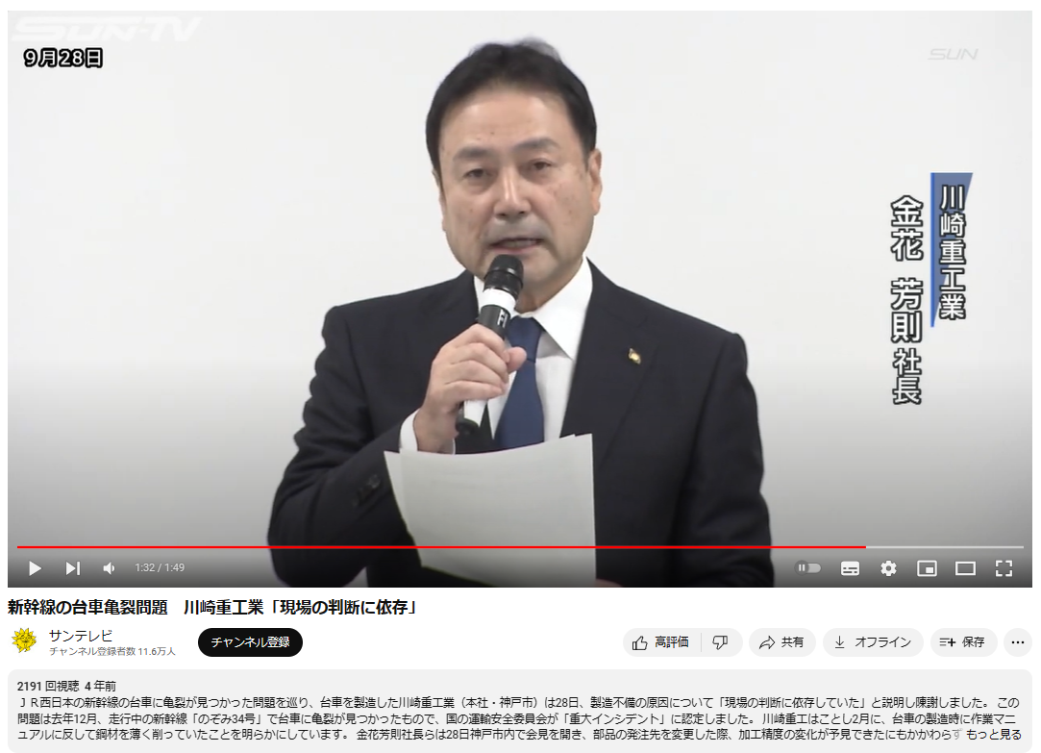
(15) 新幹線の台車亀裂問題 川崎重工業「現場の判断に依存」 - YouTube

Slide 30
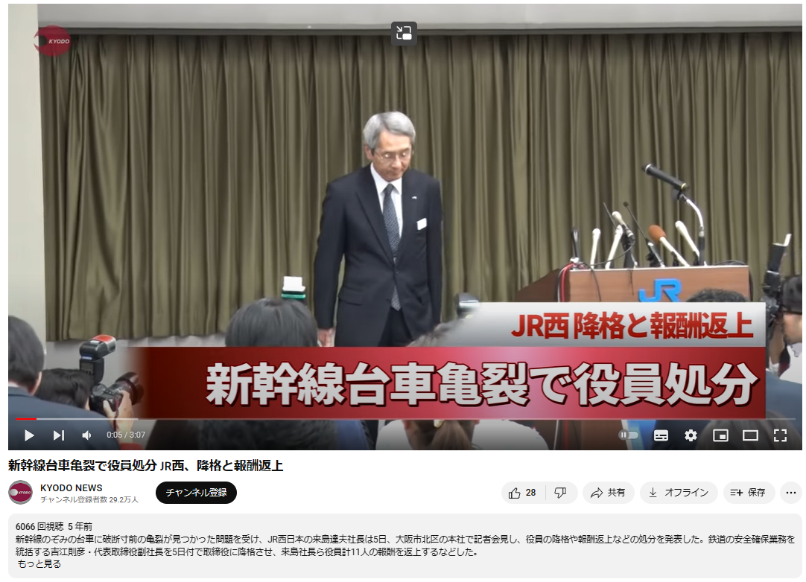
(15) 新幹線台車亀裂で役員処分 JR西、降格と報酬返上 - YouTube

Slide 31
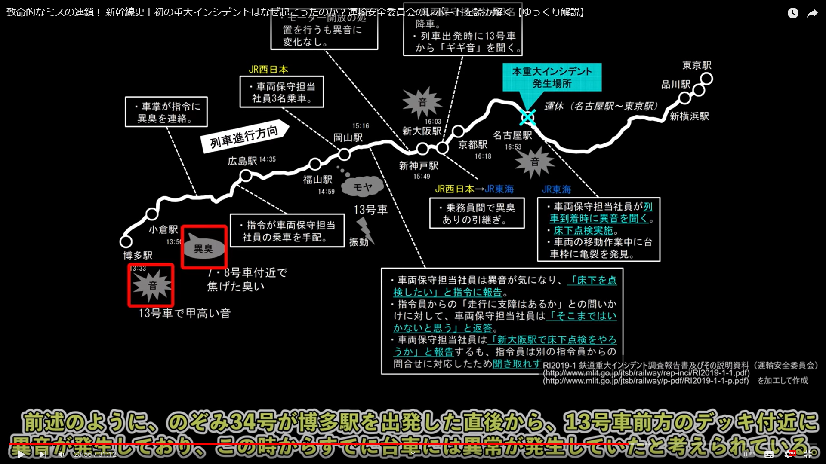

Slide 32
安全装置というものは
絶対的な信頼性を呼号する構成物での欠陥を
起因とするものには設定できない
設定してもいいが
経済的に見合う方法とは感じてもらえない

Slide 33
この事件でいえばもう一つの台車を
備えておくこと
そうすれば車重が増えスピードが出ない
「のぞみ」が「のろみ」になる

Slide 34
当初は「まさか」とか「ありえない」という反応を
引き出し、
異常が進展し到底否定できないほどの事態を生起して
初めて人は安全装置として作動し始める

Slide 35
この件でもしかし
安全装置ではなく 人が最終的に大事件の
発生を防止した

Slide 36
その場に関わっている人が↓の方向に引き下げているからこそ 大きな事故が少ないのではないか
そして 新ヒューマンエラー学派はこれを「セーフティーカルチャー」と呼ぶ

Slide 37
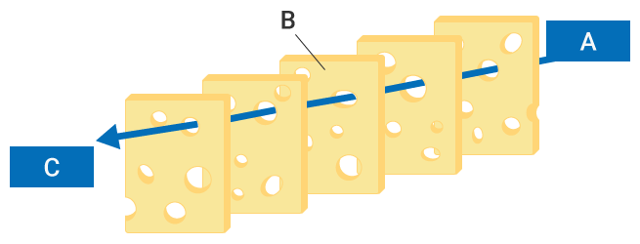


Slide 38
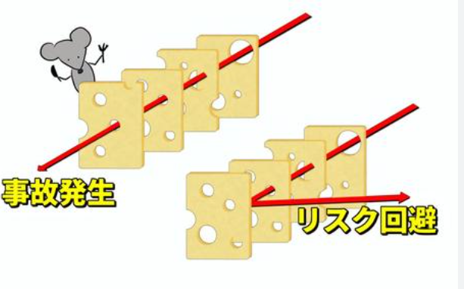

Slide 39
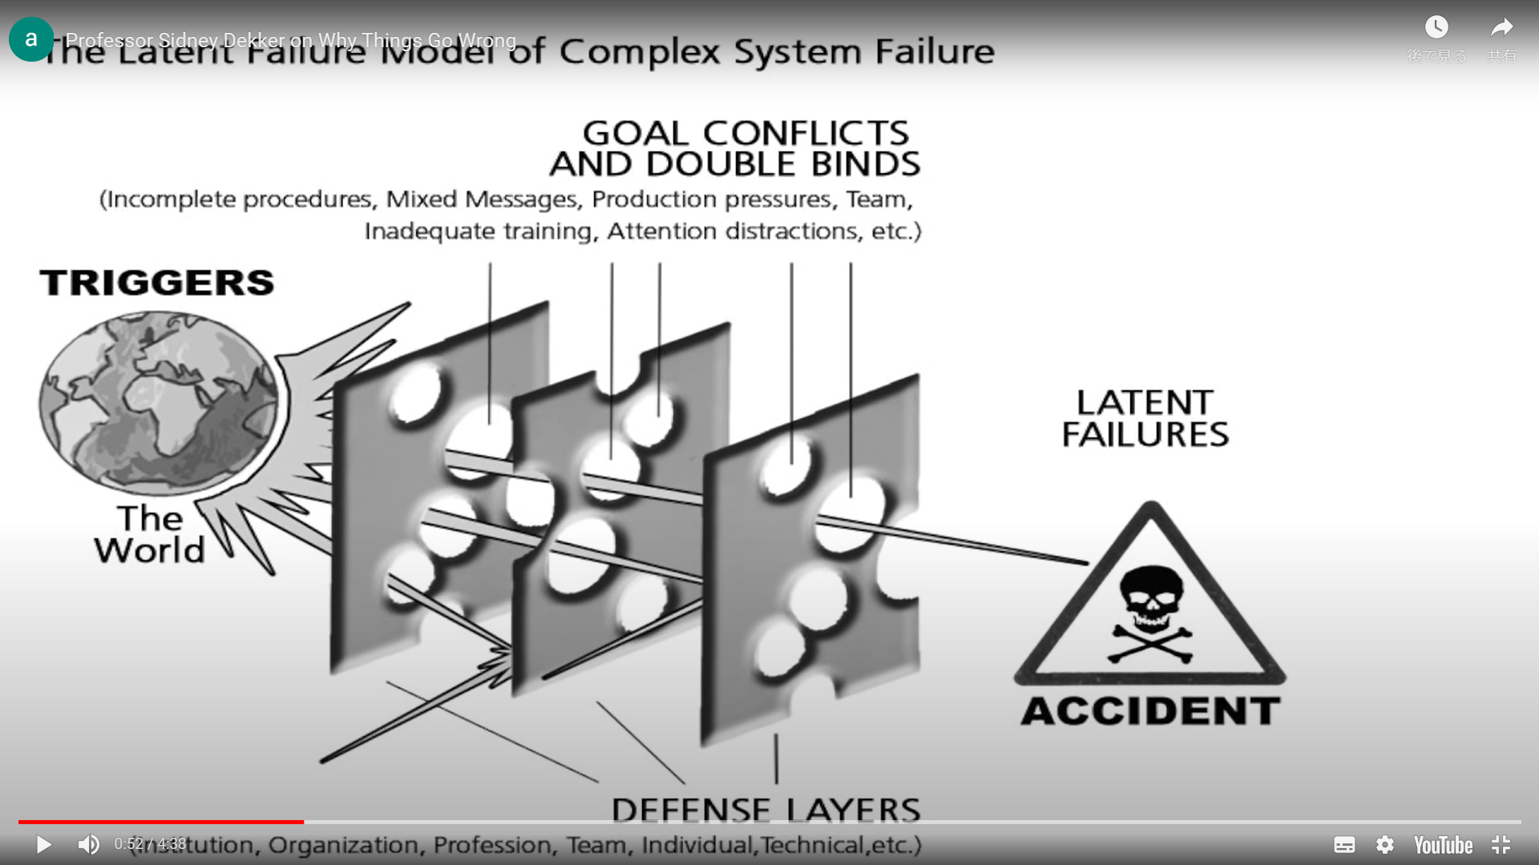
防御の穴が多いほどすり抜けて大事故に
つながるというのがセオリーなら
穴を見つけて、ふさげばいいのではないか

Slide 40
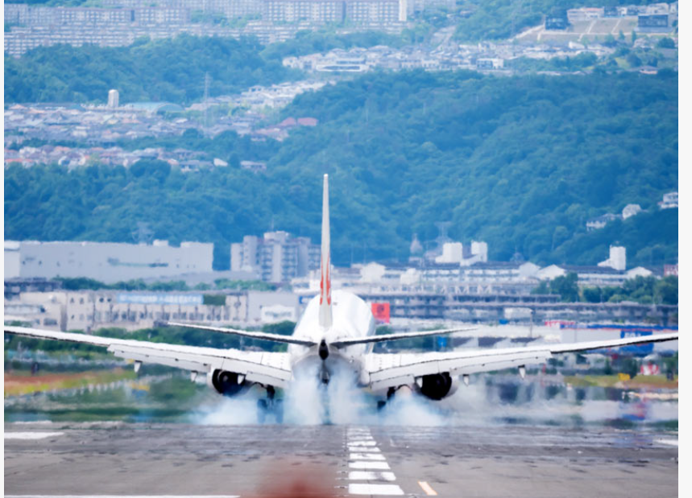

Slide 41
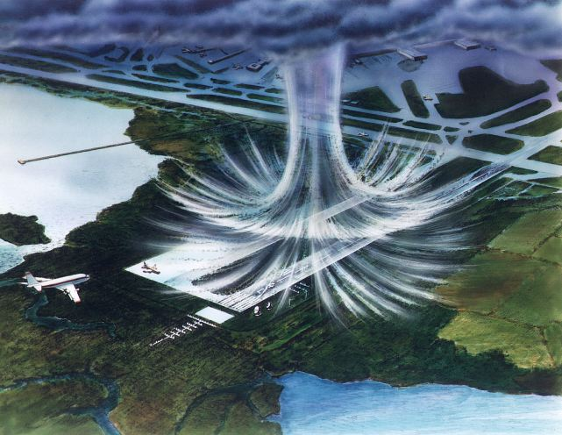

Slide 42
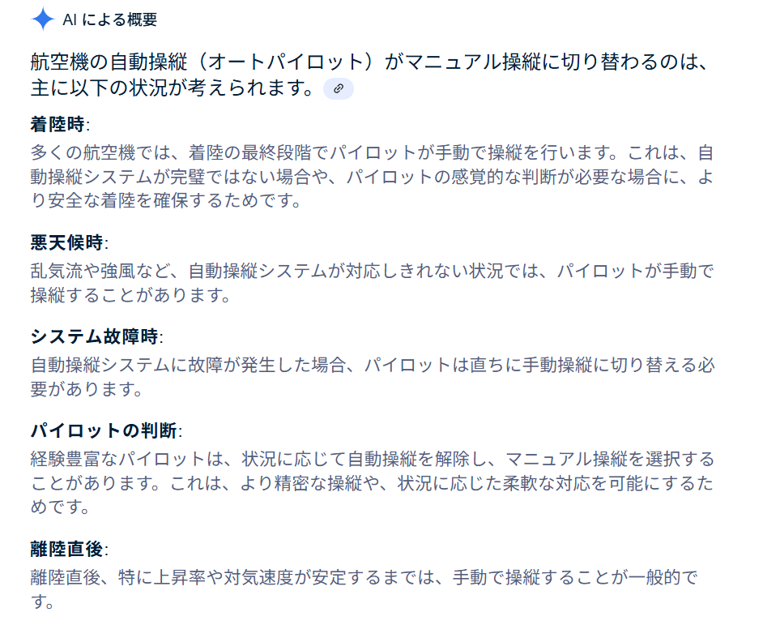
非常に難しいとき、経験がないとき
つまり
コンピューターにインプットがされていないとき
人がコンピューターをオーバーライト

Slide 43
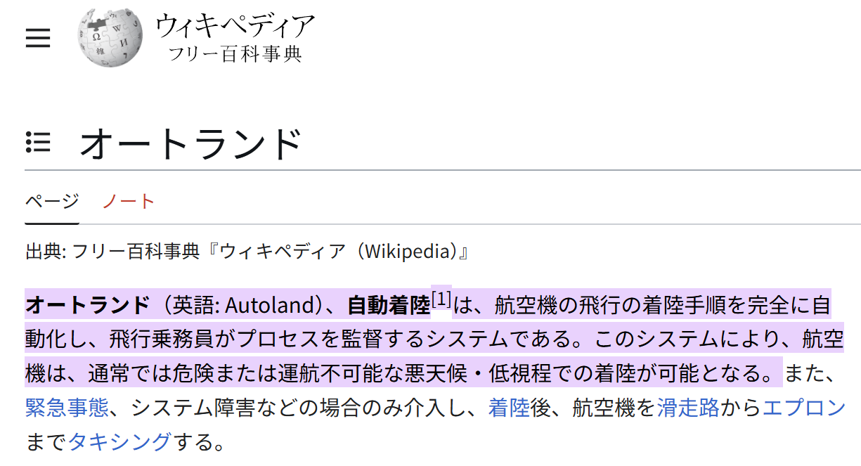
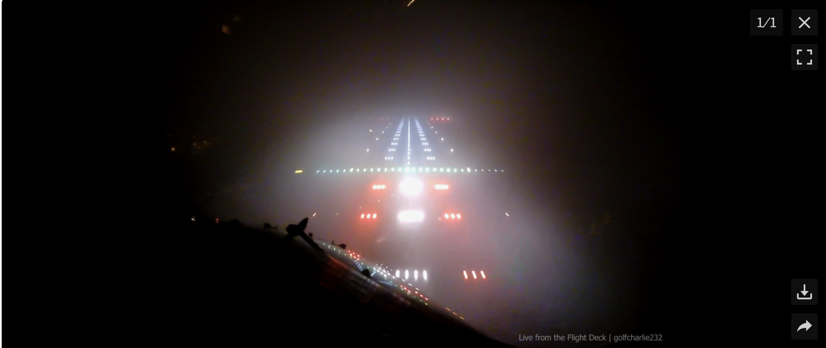
人が周囲の情報をえられない時には
コンピューターに依存する方が安全
自動制御がマニュアル制御を凌駕するのは
人が得ることのできる情報がプログラムをはるかに下回るとき

Slide 44
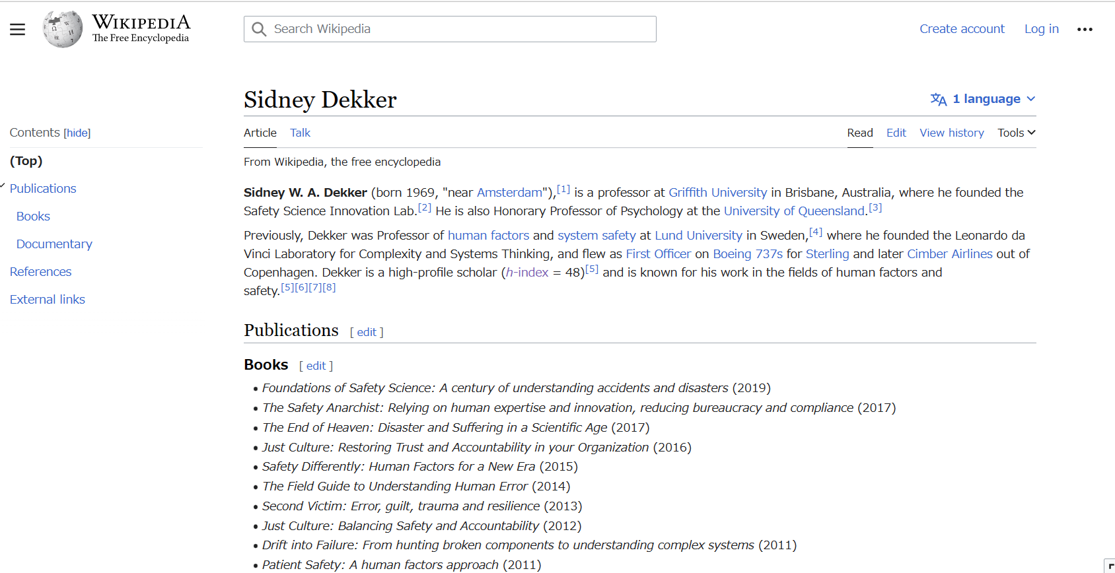

Slide 45
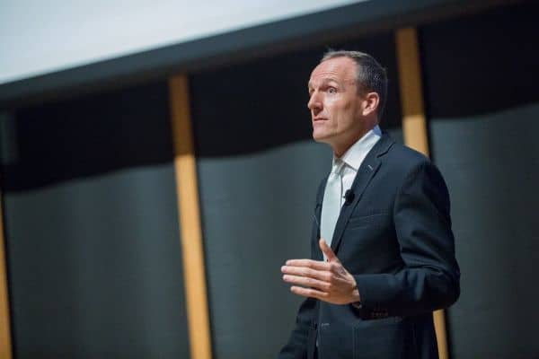

Slide 46
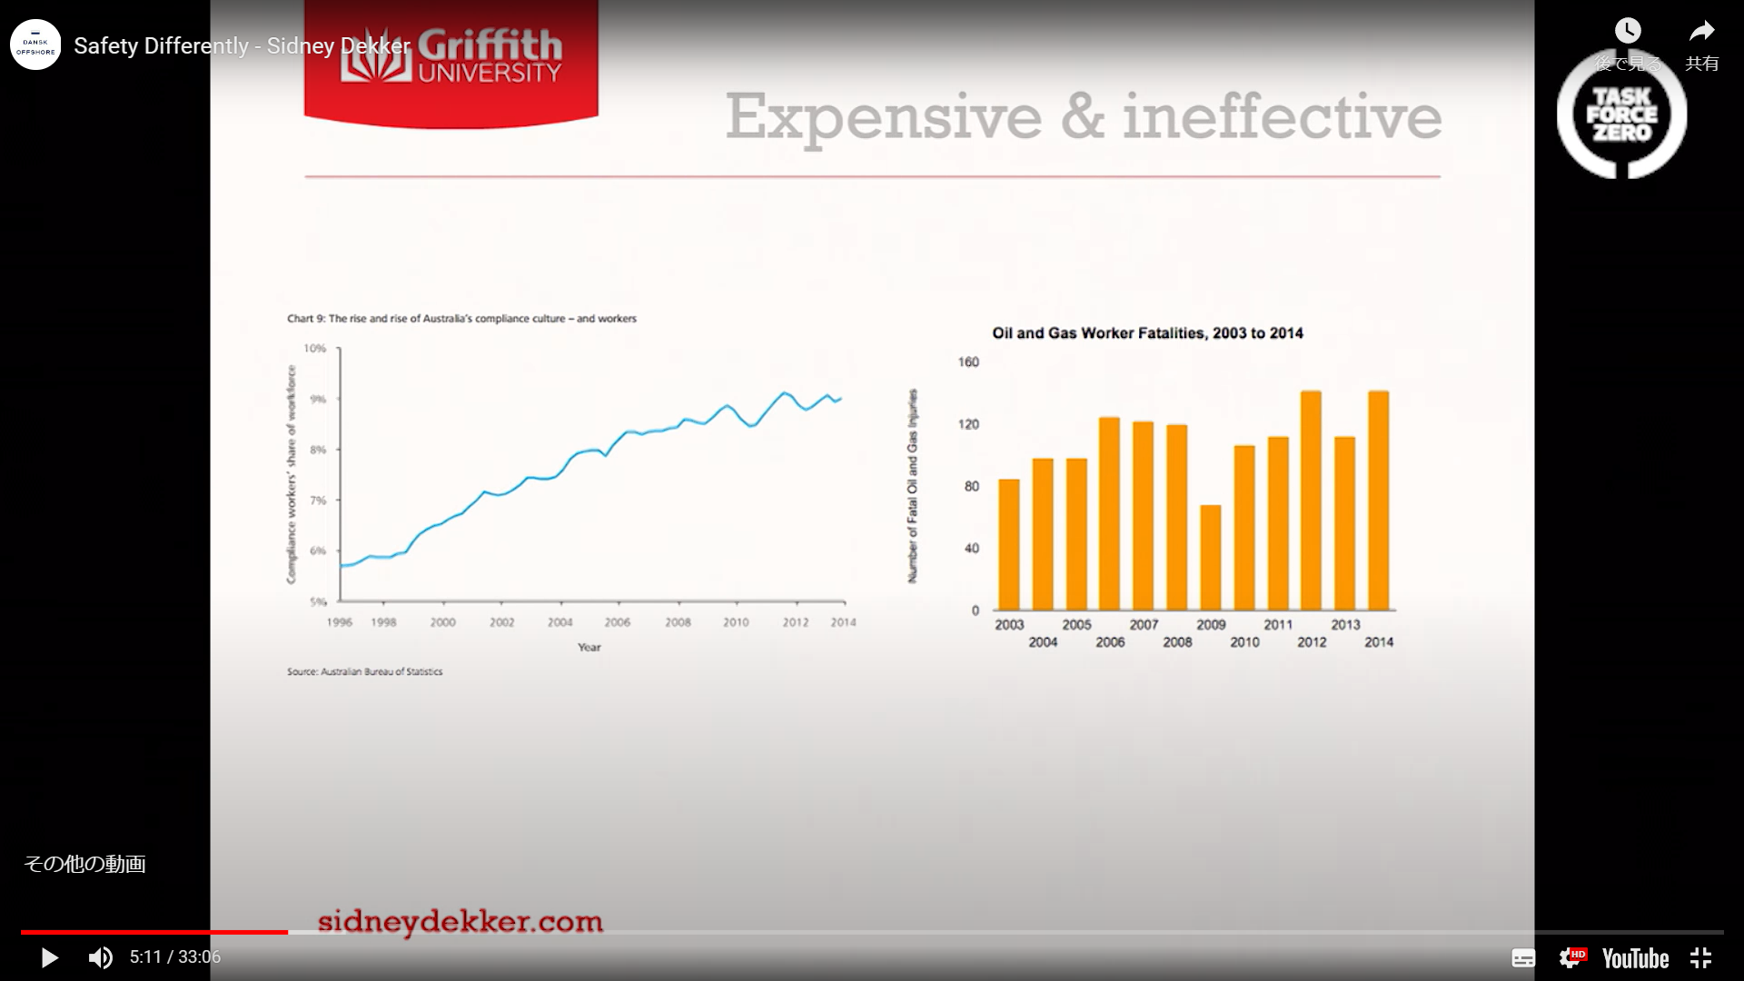

安全ルールに従う労働者が
増えると死亡事故が増えている

Slide 47
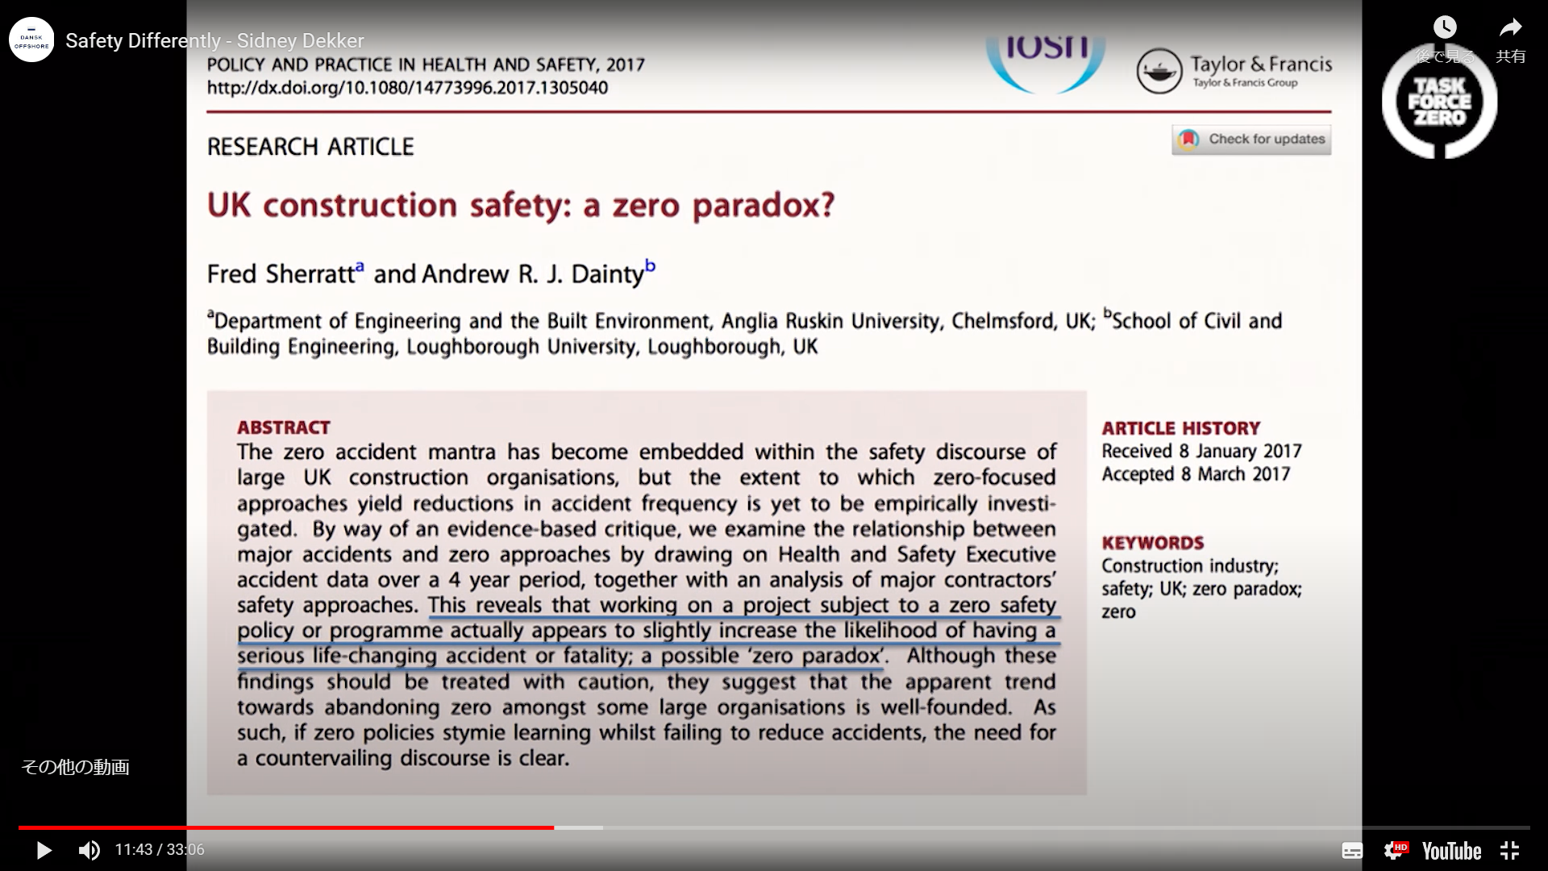
事故ゼロ、事故撲滅に取り組んでいる職場
では 若干だが重症事例や死亡事故が
多くなる傾向がみられる

Slide 48
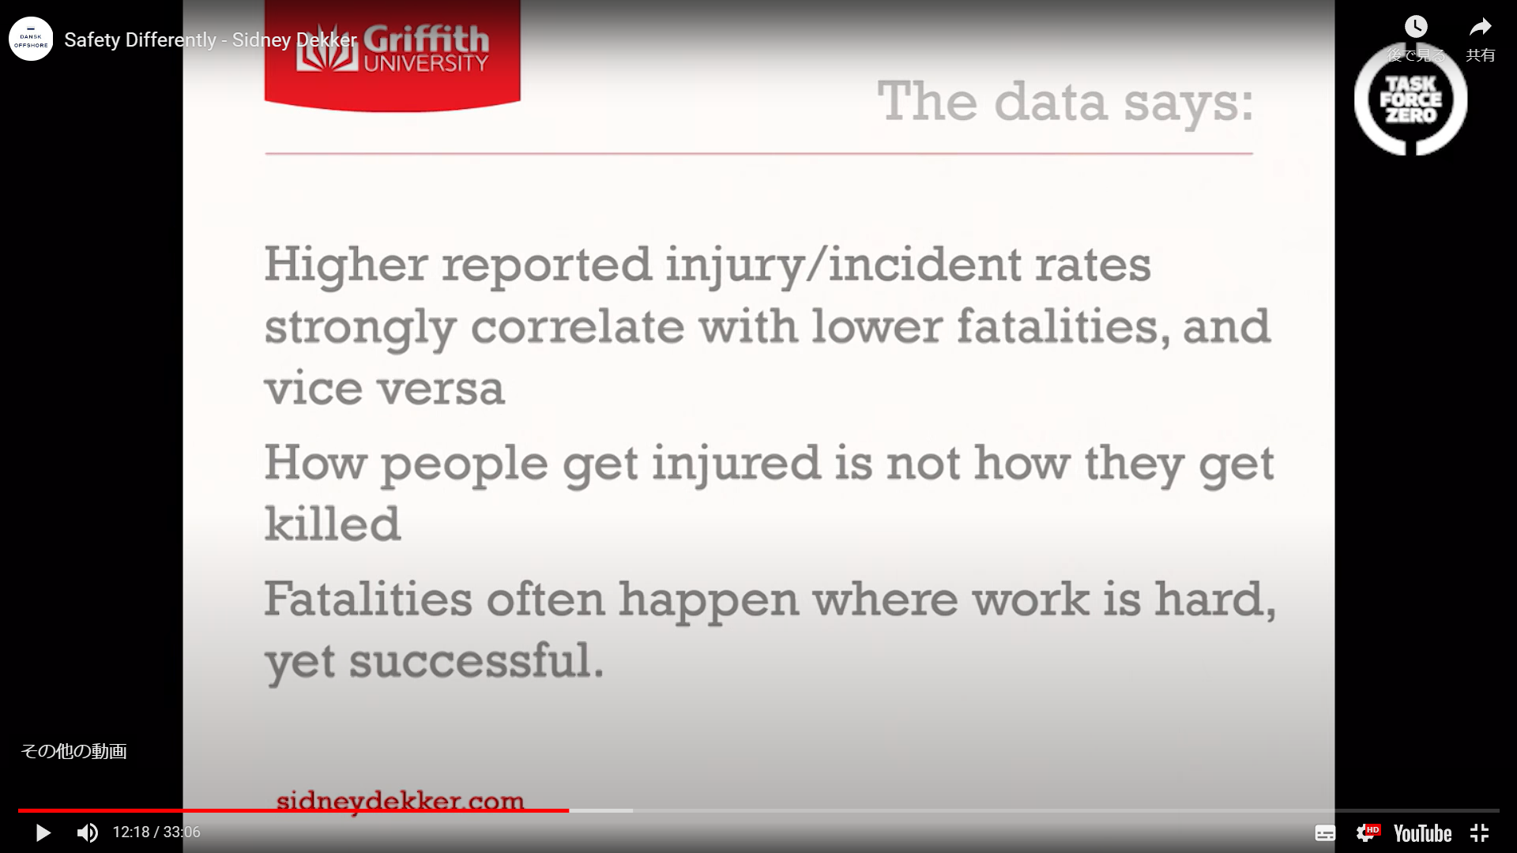
小さなけがの多い職場では死亡事故は少ない
死亡事故は ハードな職場でありかつ
うまくいっているといわれる職場で起きている
けがをするという過程と 死亡するほどの
損傷を受けるという経路は異なる

Slide 49
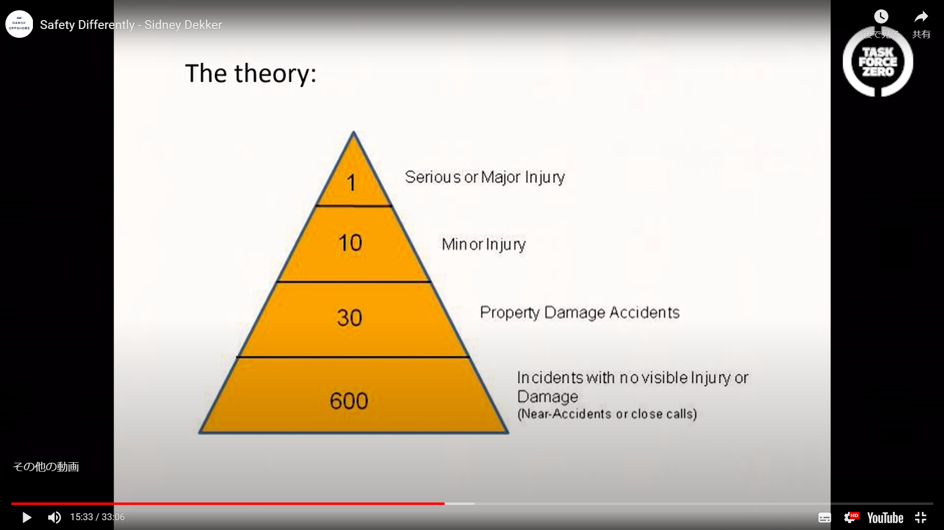
ハインリッヒの法則の否定

Slide 50
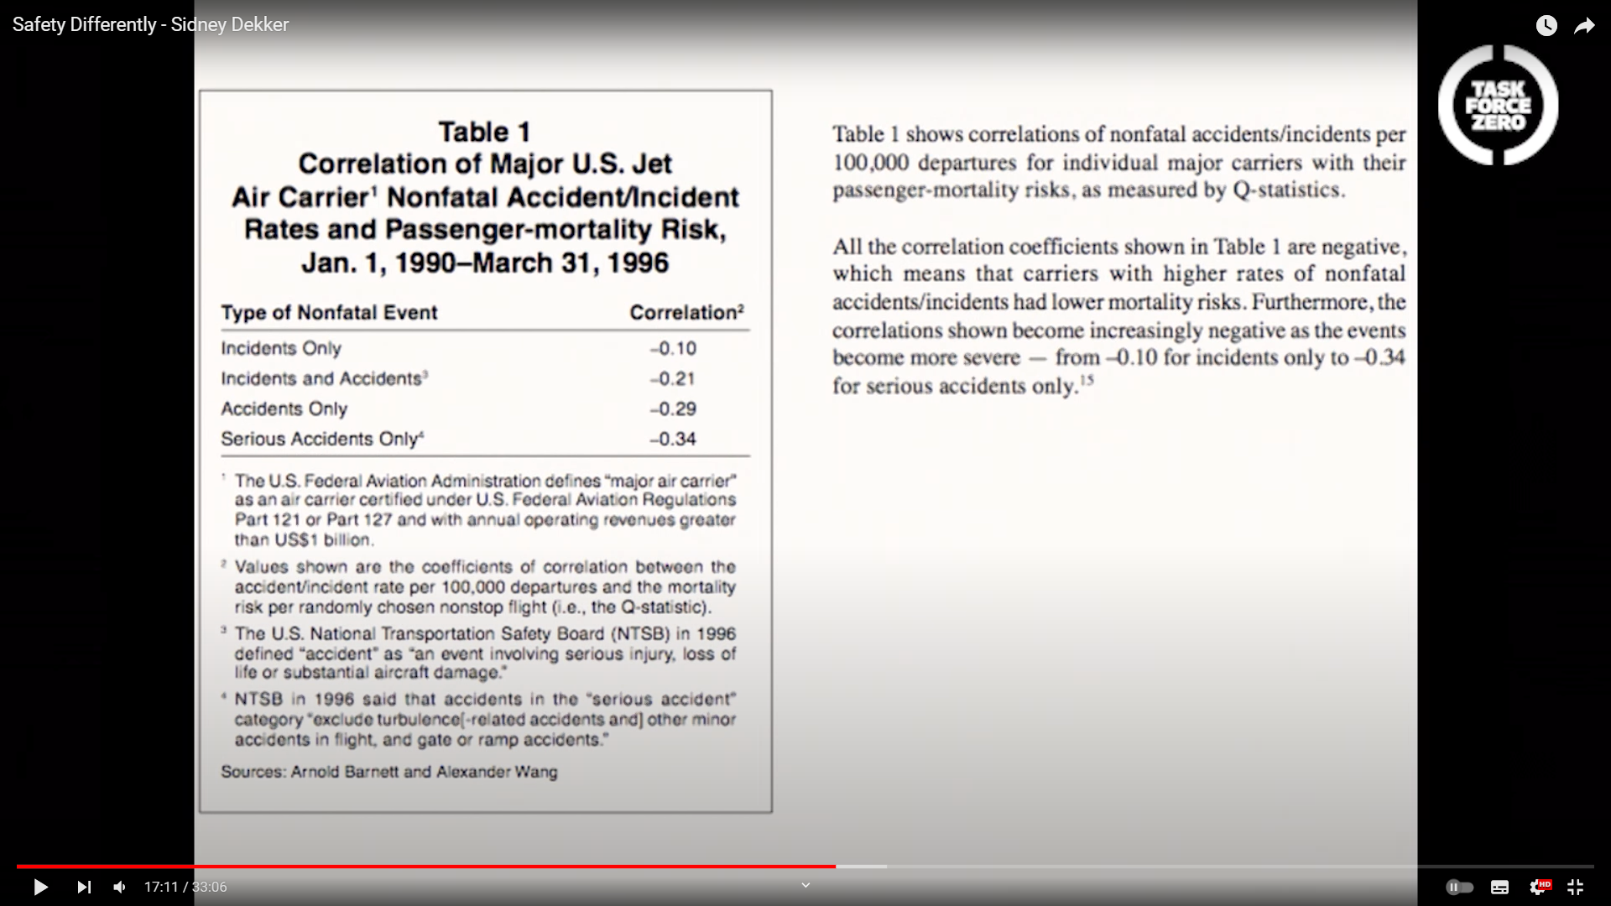
小さな事故の多い航空会社ほど
死亡事件は少ない

Slide 51
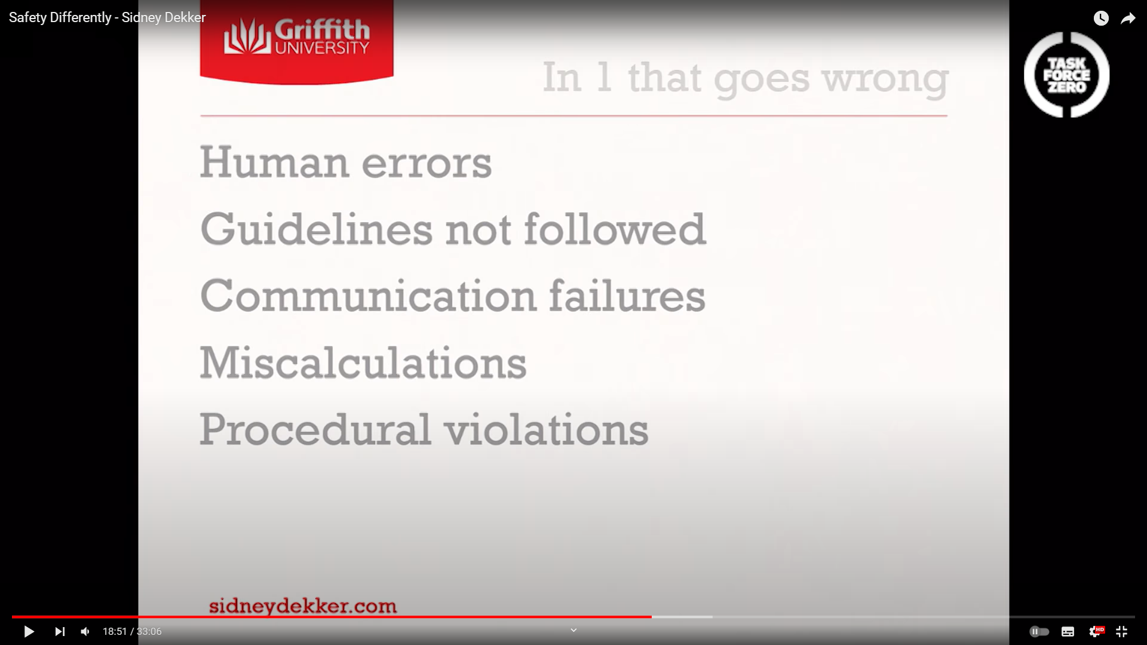
しかし事故・事件が起きるたびに
ヒューマンエラーが原因
ガイドラインの無視
コミュニケーションの失敗
誤算
手順の無視

Slide 52
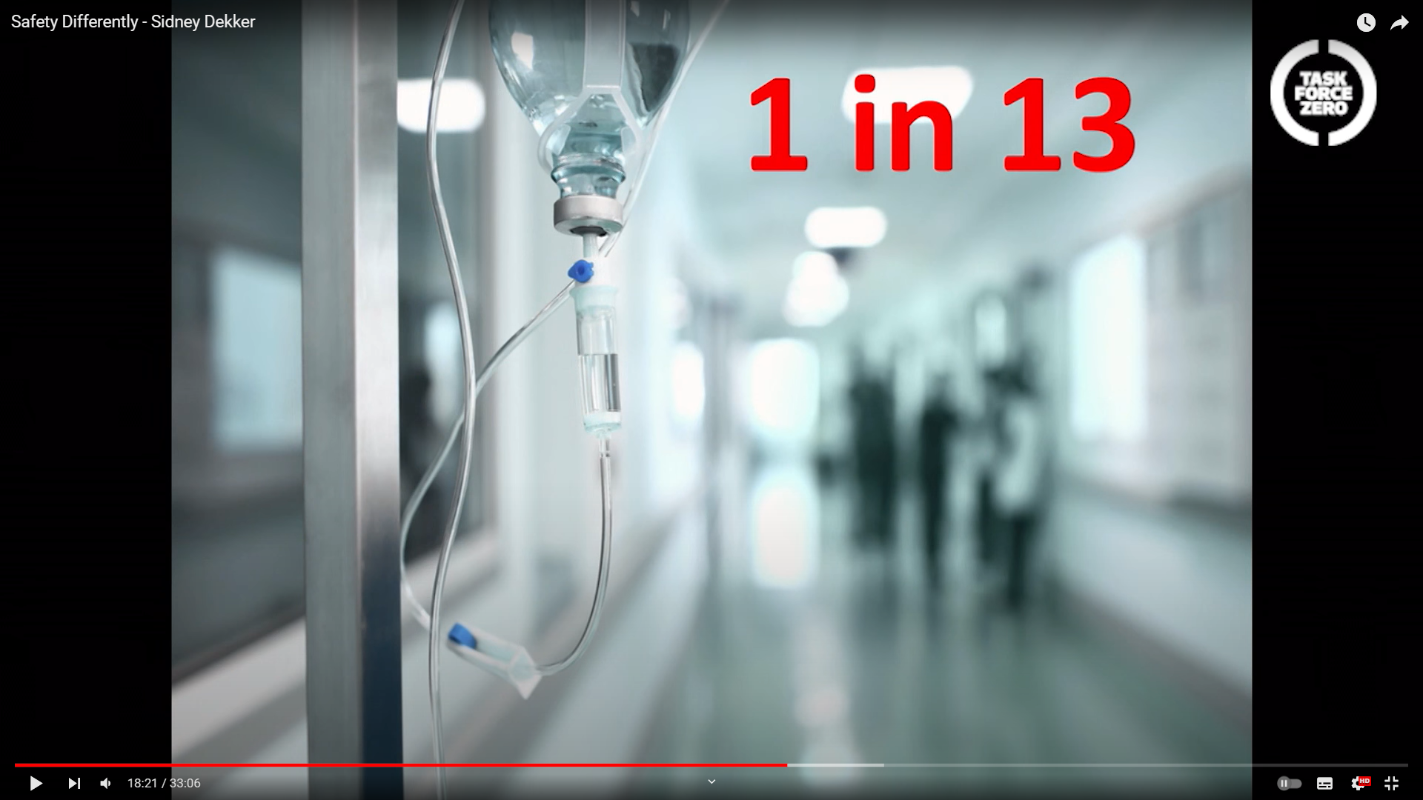
しかし事故・事件が起きるたびに

Slide 53
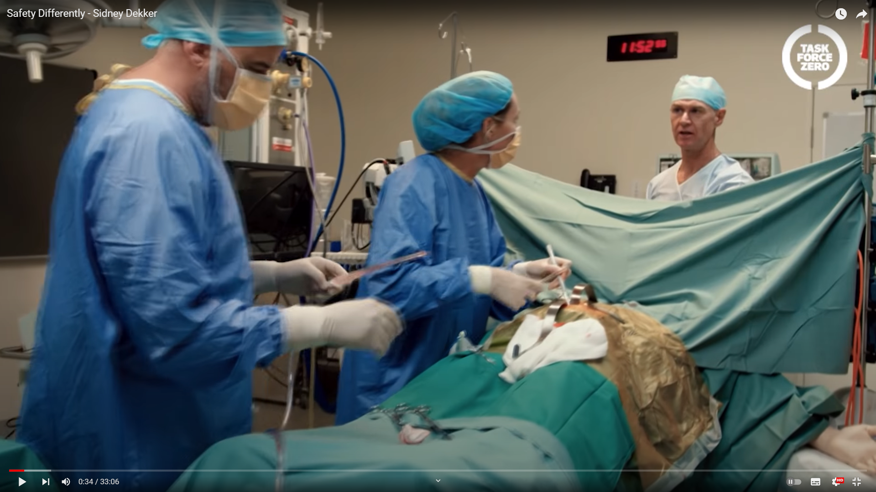
緊急の大きな手術の時には
事前に作成した手順書が役に立たない、あるいは
かえって邪魔になる場合が多い

Slide 54
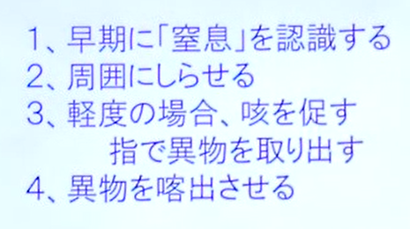
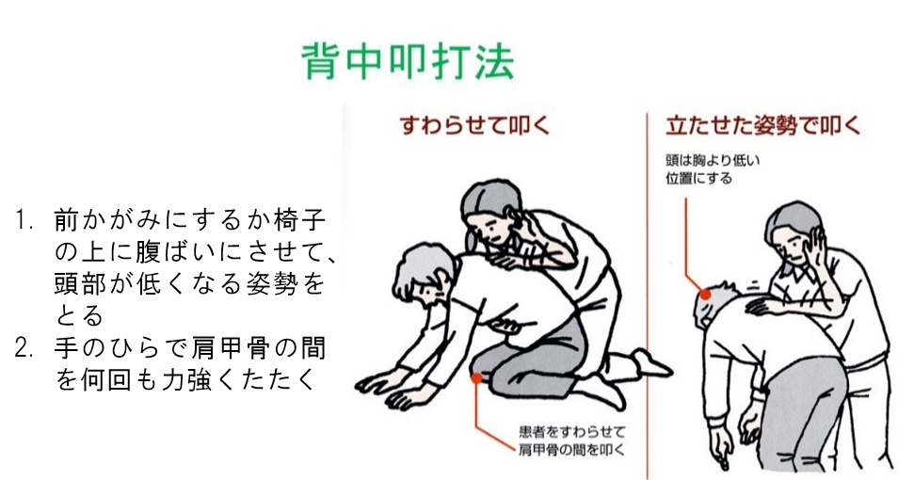
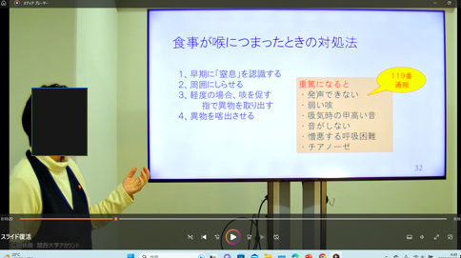
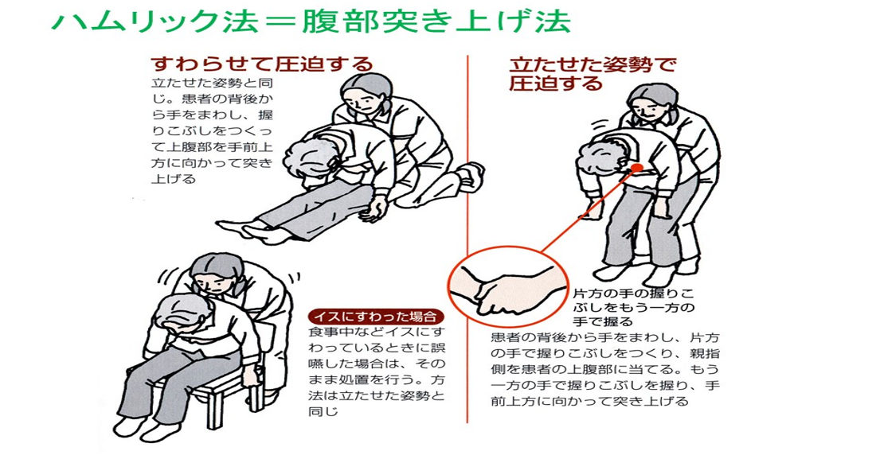
緊急時に こんな手順書
役に立たない

Slide 55
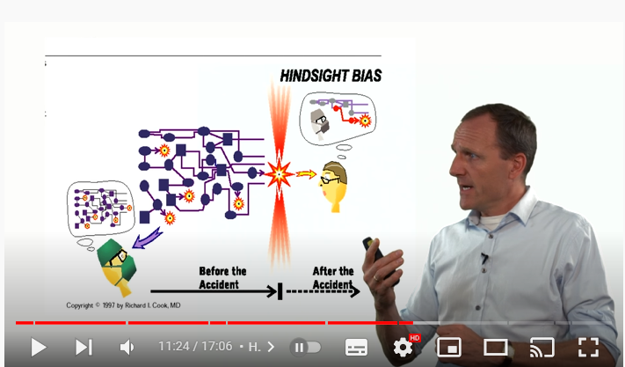
ヒューマンエラーと言いながら
結果を知っている人間が 結果から逆向きの トレースをすると 直線的な関係ばかりに着目してしまうが 実は 事故がおきるまでには多くの因子・プロセス絡んでいる

Slide 56
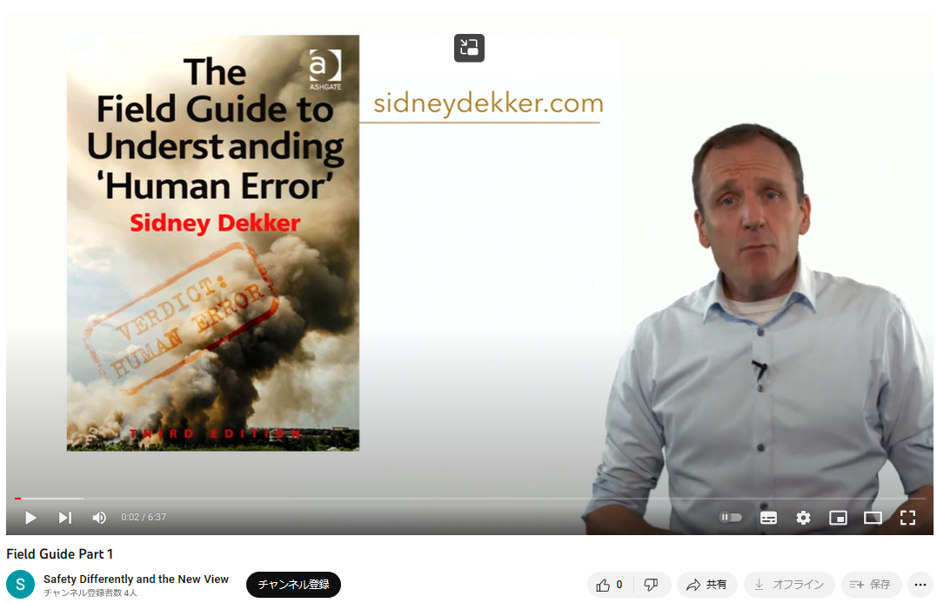
(14) Field Guide Part 1 - YouTube

Slide 57
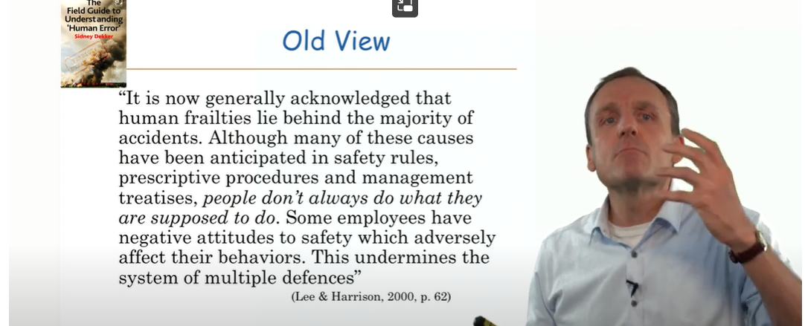
古い見解
人間の失敗が 多くの事故の背景にある
ルールに従わない、ルールの無視
安全に対する心構えが狂っているような従業員は その行動にも悪い影響が出て
いくつもの抑止システムを潜り抜けてしまう

Slide 58
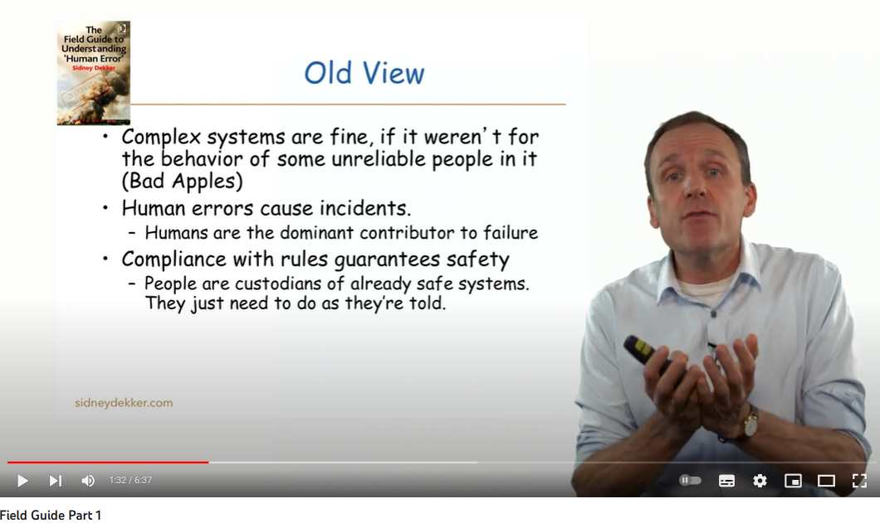
古い見解
システムは複雑でも構わない、信じられないタイプのヒトの行動を増幅しないものであれば
ヒューマンエラーこそが事故を起こす原因
  人こそが失敗の大本にある
ルールに従っていれば 安全は確実になる
  人は 完全に安全なシステムという土俵のうえにいるだけ、システムに言われた通りに作業していればいいだけの存在

Slide 59

話は簡単なように見える
だれかが 充分な注意を払わなかった
だれかが そのデータの意味するものの重要性に気づいてさえいれば 何も起きなかったはず
だれかが もう少し努力していれば済むことだった
だれかが 近道をすることを 問題視しなかった

Slide 60

ついで 深い話
システムというものは 本質的に または 生まれながらにして 安全といえるようなものではない
  人が 運用を通じて 安全を作り上げている
人は いろんな目標を同時に達成するために 目標間の調整を行っている
  例えば 効率、生産、サービス、安全

Slide 61

どっちをとるか？
古い視点
ヒューマンエラーが問題の原因
すべてヒューマンエラーに始まり、ヒューマンエラーに終わる
新しい視点
ヒューマンエラーは システム（と組織）の深部に潜む問題の表層化に過ぎない
ヒューマンエラーとよばれているものは その問題解決の糸口を与えてくれているに過ぎない
(14) Field Guide part 2 - YouTube

Slide 62

人の排除、システムへの置き換えといった極端な意見もあるが どのシステムにも バグがあるので 完璧なソリューションとはならない

Slide 63

古いタイプの調査
無茶苦茶やっているような作業者をあぶりだす
不安定な、間違った、不適切な行動の証拠をつかむ
人の間違った判断、不正確な評価、ルールからの逸脱を白日の下にさらす

Slide 64

古いタイプの調査に共通する概念
不安定な、信頼度の低い人こそが 本来であればしっかりと動いたであろうシステムを ダメにしてしまった元凶

Slide 65

古いタイプの対策群
全員に もう少ししっかりやれ と伝える
欠陥を持つ人が 今後二度と工程にかかわららないようにする
信頼性の低い行動をルールや手順書で矯正する
信頼性の低いヒトをテクノロジーで置き換える

Slide 66

止める勇気
過去の成功は 次の成功の保証にはならない
多様な意見・反対意見
リスクについての議論の活性化

Slide 67
誰もが 「そうだよなあ」 とはいうけど
誰も 今のやり方を変えようとはしない
それは 古い習わしに縋りついていることが
とても心地よいから

Slide 68


Slide 69




Slide 70


Slide 71



Slide 72


Slide 73
シドニー・デッカーの教えを食品産業で
ひろめるとすれば

Slide 74
一番の障害は 食品産業では耳目を引くような
犠牲者の数がでていないこと
そのため福知山脱線事故のような覚醒がおきない

Slide 75
まずは冷徹な・網羅的な危害要因分析

Slide 76



Slide 77

これじゃあ 間違うなという方が無理だが！

Slide 78
本部が表示見本を作成
店舗が印刷‣貼付を想定
店舗従業員の担当
表示案
作成
データベースにアップロード
オープンキッチン従業員ラベル貼り一連作業開始
ラベルプリンターON
データベースから目標製品の表示ダウンロード
ラベル印刷しておく
製品盛り付け
製品にラベルを貼る
ラベルを貼ったものを陳列

Slide 79
間違った
製品の盛り付け
電子機器は強力な
電磁界の影響を受けると
誤動作することがある
違う製品への
貼り付け
・貼り忘れ
表示案担当者へ
情報提供する
際のインプット
ミス
ダウン
ローディング
対象選定ミス
間違った
対象物への
配達
表示案
作成
インプット
ミス
データベース
プリント
ラベル貼り
悪意の
貼り替え
アップ
ローディング
エラー。ミス
ダウン
ローディング
エラー
プリンター
フェイリアー
プリンティング
エラー
ラベル
剥がれ
インプット・プロセス・アウトプット別の
埋設されるエラーコード
青→人由来エラー
赤→マシン由来エラー

Slide 80
 | 10年に1回 | 1年に1回 | 1年に10回 | 1月に10回
ビジネスリスク小
ビジネスリスク中
ビジネスリスク大
ビジネスリスク極大
一例として。
企業の
内部事情・外部事情で
マトリックスは
変化させるべき
アクション不要
アクション要

Slide 81
インプットの精度改善

Slide 82
プロセスの精度改善

Slide 83
人
マシン
人
アウトプットへの検証精度改善
検証機器追加

Slide 84


Slide 85


どこまで細くしたいかは 御社の方針次第
販売個数ｘそれが発症可能性をもった客にあたる可能性
ｘ発症閾値以上である可能性
（ｘきついアレルギー患者はそもそも市販の弁当には手を出さない）
つまり商品ごとに異なる
そして 発症しても・・・事業の規模、客とその事業との 関連性（関係の深さ）によって 反応は異なる

Slide 86
 | 10年に1回 | 1年に1回 | 1年に10回 | 1月に10回
ビジネスリスク小
ビジネスリスク中
ビジネスリスク大
ビジネスリスク極大
アクション不要
アクション要

Slide 87

info@qpfs.or.jp

Slide 88
次からのスライド群は第２編用

Slide 89
ポカヨケ対策という甘い罠

Slide 90



Slide 91






エラー対策がされてないのに

Slide 92
カルチャーとなってしまえばエラーは起きない

Slide 93
アウトカムのコントロールという甘い罠

Slide 94
正しいように聞こえ反論がこない
私はなにか対策をやっているという満足感
往々にして目で見てわかる対策 →部外者にもアピールできる

Slide 95


Slide 96




Slide 97




Slide 98

これなども

Slide 99


Slide 100
例外は・・・
カルチャーによって生まれる

Slide 101


Slide 102



Slide 103


Slide 104
思い起こせば1970年までは

Slide 105


Slide 106



Slide 107



Slide 108


Slide 109


Slide 110


Slide 111


Slide 112
例外は・・・
カルチャーが定着した場合

Slide 115




Slide 117
統御システムが完全に破壊された時には 人はエラーの通過を阻止できない

Slide 118


Slide 119


Slide 120


Slide 121


Slide 122


Slide 123


Slide 124
食品産業にとっては？

Slide 125
なんでまた のめりこんだのか
実際に相談を受けた案件
販売した弁当に「違う弁当用の食品表示シール」が貼られていた。
食品表示の消費期限の書きまちがい （弁当）
食品表示の原材料の記入ミス（総菜パン）
賞味期限切れ商品の搬入 （菓子）
調味料の取り違えにより味覚の悪い商品を提供した（菓子）
お弁当への髪の毛の混入

Slide 126
食品産業では
問題が小粒ばかりなので 注意喚起だけでも 十分対応できていると思われていた
航空機事故や医療事故のように 多くの命が犠牲になる事例はなかったので 関心が盛り上がらなかった
カルチャ―・リーダーシップの話題は取り上げられなかった

Slide 127
実際の運用は
ダブルチェック、トリプルチェック・・・
緊張感の醸成（その傍らで過重労働による注意散漫を助長しながら）
手順書の積み上げ（読み切れないほどに・アップデートされないままに）
手順書は いちいち読まなくても勝手に手が動くほどにならなければ機能しない
事故が起きたら「反省文」（なんで俺がそんなもの書かなきゃいけないのか！ という たまたまその現場にいただけの 誤認逮捕された「犯人」にそんなもの書かせても 再発防止にはならない）

Slide 128


Slide 129
実際の運用は
ダブルチェック、トリプルチェック・・・
緊張感の醸成（その傍らで過重労働による注意散漫を助長しながら）
手順書の積み上げ（読み切れないほどに・ アップデートされないままに）
手順書は いちいち読まなくても勝手に手が動くほどにならなければ機能しない
事故が起きたら「反省文」（なんで俺がそんなもの書かなきゃいけないのか！ という たまたまその現場にいただけの 誤認逮捕された「犯人」にそんなもの書かせても 再発防止にはならない）

Slide 130

なんで拙者が腹を切らねばならぬのじゃ

Slide 131
ヒューマンエラーと言いながら
実際 AI:コンピューターは万能ではない
単に過去に 人間が頻繁に見分した事象に関して適切と結論された対処法を 人間によってインプットされているに過ぎない
AI:コンピューターに与えられるシグナルが間違っていることもある（例：センサーの誤動作）、AI:コンピューターから出てくるアウトプットが その事象に対しては有効性をもたない（人間によってインプットされた対処法が間違っている）、同時に他の（想定されていなかった）事象も起きているときには効果を持たない（単一事象であれば対応できても 複数が同時におきた場合には対応できないといった システム上のバグがある）

Slide 132
今後の展開

Slide 133
食品産業における 今後の ヒューマンエラーの解析
過去には ヒューマンエラーの解析に
HACCPのような
すべてのプロセスの明確化
すべてのインプット・アウトプットの明確化
事故要因が潜在的なものにとどまるか 顕在化しうるか
顕在化しうるとすれば 適切な管理手段をおく
プロセス全体が順調に運営されているかの検証をおこなう
といった試みはなされていなかった
また 従業員の悪意の関与、顧客の悪意の関与も視野に入れられていなかった

Slide 134
食品産業における 今後の ヒューマンエラーの解析
CCPは 許容水準をさだめ、モニタリング、検証で確実
プロセスの運用状態をモニターする
  インプットの精度が高く保たれているかモニターする
  プロセス（人、マシン）の加工精度をモニターする
  プロセス全体の運用状態をモニターする
プロセスのアウトプットを検証する
  人を検証者として置く、人の精度を高める
  マシンを検証システムとして置く、マシンの精度を高める
  a,bを補完的に運用する
  検証機能が期どうり維持されていることを検証する
許容水準を適正化する

Slide 135
こんなパターンはないか？
A
B
C
AとBが＊＊のときのみ
アウトカムがおかしくなる

Slide 136
こんなパターンはないか？
プロセスが＊＊のときのみアウトカムがおかしい

Slide 137
こんなパターンはないか？
プロセスが重なったときのアウトカムだけがおかしくなっている

Slide 138
こんなパターンはないか？
どっちかのプロセスに
いったときにのみ
アウトカムがおかしくなっている

Slide 139
こんなパターンはないか？
Aの工程でのみ 金属片混入
金探Cはあるが A,Bとも動いて
糞詰まりを起こしている時は
撥ねられず 金探を通過
A
B
C
Aさんは高齢で夕方になると老眼で
ラベルの見分けがつきにくい
検査係Cは夕方にAさんに交代する

Slide 140
これからの事故報告書は
探偵小説のようになるだろう
「ああにちがいない」 とか 「こうあるべき」 といったバイアスを離れ
頻発キーワードは何か？
特有のパターンは無いか？
再現性はあるのか？

Slide 141

望ましくは写真の記録への取り込み
簡単な写真でよい
担当者・責任者が 後で「間違いのなかったこと」を確認する手段となる
氷山の一角でしかない という批判には 目指すところは ゼロトーレランスではないことを理解してもらう
中身、ラベルの内容
の照合ができるものを
シチュエーション
（盛り付け、出荷、陳列）
日時分を添えて

Slide 142
人とシステムの補完態勢を
システムは万能ではない
それを補うのは 人
うまくその間を取り持つ
そして一番大事なのは おかしいと思ったら それを口にする、口にした人を邪険にしない、どころか組織の宝とする

Slide 143
大変なことはわかっています
繰り返しおこる問題から まず対応してみるのも一手
または過去の事故報告書を新たな視点で レビューしてみるのもいいかも
その過程で いままでの対策が的外れであったことが明白になったら 次に目だつ問題へと 展開

Slide 144
セーフティーカルチャー
ネガティブ
ポジティブ
嫌な報告は聞きたくない
事故を起こした人の処分
ルールブック
すべてを受けいれるオープンな態度
自身の行為に責任を負うという態度
アクション

Slide 145



Slide 146





Slide 147




Slide 148


Slide 149
ことアレルゲンに関しては 客もコントローラーでは？

Slide 150

シドニー・デッカーの視点
人間は問題の原因ではなく解決策
デッカーによれば、人間はエラーを発見し、修正する重要な役割を担っています。つまり、トラブルを防止する「抑止手段」として機能しているのです。
意図的なミスは稀
ほとんどの場合、人はトラブルを意図的に起こそうとしたり、予兆を故意に無視しようとしているわけではありません。むしろ、与えられた状況の中で最善を尽くしています。
システム全体の問題
トラブルが発生するのは、人とシステムを統合した抑止体系に「バグ」が存在するためです。個人の責任に帰するのではなく、システム全体の問題として捉える必要があります。

Slide 151

人とシステムの統合的視点
統合的アプローチ
システムのバグ特定
ヒューマンエラーを削減するためには、人間とシステムを切り離して考えるのではなく、統合的に捉える必要があります。両者の相互作用を理解し、全体としての機能を最適化することが重要です。
トラブルの根本原因は、人とシステムを統合した抑止体系における「バグ」にあります。このバグを特定し、修正することが真の再発防止につながります。
現場の知恵の活用
現場で働く人々は、システムの弱点や改善点について貴重な知見を持っています。彼らの声に耳を傾け、その知恵を活用することが効果的な対策立案には不可欠です。

Slide 152




手順書の限界を認識する
完璧な手順書の神話
暗黙知の重要性
人間の適応能力
高度で精密な作業には、全ての手順を文書化することは不可能です。刀鍛冶の技術のように、経験と感覚に基づく暗黙知が重要な役割を果たす作業も多く存在します。
熟練者が持つ「コツ」や「感覚」は言語化が難しく、手順書だけでは伝えられません。このような暗黙知をどのように共有し、継承していくかが重要な課題です。
人間の強みは、予期せぬ状況に対して柔軟に対応できる適応能力にあります。手順書に頼りすぎると、この適応能力が損なわれる恐れがあります。

Slide 153








緊急時対応の現実
状況の多様性
チームワークの重要性
緊急事態は千差万別であり、全ての状況に対応するマニュアルを作成することは不可能です。予期せぬ事態に対しても適切に対応できる能力の育成が必要です。
緊急時には、個人の能力だけでなく、チーム全体としての連携が重要です。効果的なコミュニケーションと役割分担により、限られた時間内で最適な対応が可能になります。
創造的問題解決
時間的制約
前例のない問題に直面した際には、創造的な問題解決能力が求められます。マニュアルに頼るのではなく、状況を正確に把握し、利用可能なリソースを最大限に活用する能力が重要です。
緊急時には、マニュアルを参照する時間的余裕がないことが多いです。病院の緊急外来のように、即座の判断と行動が求められる状況では、事前の訓練と経験が重要になります。

Slide 154





現実に即したアプローチへ
現状分析
まず、現場で実際に起きているエラーとその背景要因を詳細に分析します。表面的な現象だけでなく、根本的な原因を特定することが重要です。
現場の声の収集
現場で働く人々から、日常的に感じている課題や改善アイデアを積極的に収集します。彼らは最前線でシステムの弱点を日々経験しています。
実践的な対策立案
理想論ではなく、現場の実情に即した実践的な対策を立案します。完璧を求めるのではなく、現実的に実行可能な改善策を優先します。
継続的な改善
一度対策を実施して終わりではなく、その効果を検証し、必要に応じて修正を加える継続的な改善サイクルを確立します。

Slide 155








レジリエンスエンジニアリングの導入
予測不能な状況への対応力
想定外の事態にも適応できる能力の構築
システム全体の回復力
障害から迅速に回復するシステムの設計
人間の適応能力の活用
人間の柔軟性と創造性を活かす
堅牢なシステム基盤
基本的な安全機能と冗長性の確保
レジリエンスエンジニアリングは、システムが予測不能な状況にも対応できる能力を重視します。完璧なエラー防止ではなく、エラーが発生しても重大な結果につながらないシステムの構築を目指します。人間の適応能力を活かしながら、システム全体としての回復力を高めることが重要です。

Slide 156



学習する組織の構築
知識の共有
経験と教訓の組織的な蓄積と共有
オープンなコミュニケーション
心理的安全性の確保と率直な対話
継続的な学習
失敗からの学びと成長の文化醸成
ヒューマンエラー削減には、組織全体が継続的に学習し成長する文化の構築が不可欠です。失敗を隠すのではなく、そこから学び、知識を共有することで、同様のエラーの再発を防ぎます。心理的安全性を確保し、誰もが気づきや懸念を自由に表明できる環境づくりが重要です。

Slide 157

心理的安全性の確保
4.6x
27%
31%
イノベーション率
エラー報告増加
生産性向上
心理的安全性の高いチームは創造的な解決策を生み出す確率が高い
安全な環境ではミスや懸念事項の報告が増加
心理的安全性の確保により全体的な生産性が向上
ヒューマンエラーの削減には、失敗や懸念を自由に報告できる心理的安全性の高い環境が不可欠です。責任追及や非難の文化ではなく、学習と改善を重視する文化を醸成することで、潜在的な問題の早期発見と対応が可能になります。

Slide 158





まとめ：真のヒューマンエラー削減に向けて
新しい視点の獲得
人間をエラーの原因ではなく、システムの安全を支える重要な要素として捉え直します。シドニー・デッカーの視点を取り入れ、人とシステムの統合的な理解を深めます。
現実的なアプローチの採用
完璧な手順書や緊急時マニュアルに頼るのではなく、人間の適応能力を活かし、現場の実情に即した対策を講じます。レジリエンスエンジニアリングの考え方を取り入れます。
学習する組織文化の醸成
心理的安全性を確保し、失敗から学び、知識を共有する文化を育みます。ジャストカルチャーの導入により、適切な責任の所在と改善への焦点を両立させます。
継続的な改善の実践
一度の対策で終わりではなく、効果を検証し、常に改善を続けるサイクルを確立します。現場の声に耳を傾け、実践的な知恵を活かした改善を進めます。

Slide 159

ヒューマンエラー削減への具体的アプローチ
食品関連企業におけるヒューマンエラー削減について、従来の考え方を見直し、より効果的なアプローチを探ります。過去には新人やパートタイマーが引き起こしたミスに対して、本人の了承なく報告書が作成されるケースが多く見られましたが、このような対応では真の意味での削減は達成できません。
シドニー・デッカーが指摘するように、人はエラーを発見し修正する「抑止手段」であり、意図的にトラブルを起こしたり、予兆を看過しようとしているわけではありません。本プレゼンテーションでは、人とシステムを統合した抑止体系のバグを特定し、実効性のある再発防止策を検討します。
広鉄

Slide 160

暗黙知の共有と継承
熟練者の技能の可視化
熟練者が持つ「コツ」や「感覚」を可能な限り言語化・可視化します。完全な文書化は難しくても、重要なポイントを抽出することは可能です。ビデオ記録なども効果的に活用します。
徒弟制的な学習機会の創出
マニュアルだけでは伝えられない暗黙知は、実際の作業を通じた学習が効果的です。熟練者と若手が共に作業する機会を意図的に設け、知識の継承を促進します。
ストーリーテリングの活用
過去の事例や経験を物語として共有することで、文書化しにくい文脈依存の知識を伝えることができます。失敗事例も含めた「語り」の文化を育みます。

Slide 161



効果的なトレーニング手法
シミュレーション訓練
ケーススタディ
メンタリング
実際の作業環境を模した環境で、様々な状況に対応する訓練を行います。特に緊急時の対応は、実践的なシミュレーションを通じて体得することが効果的です。
実際に起きた事例を基にしたケーススタディを通じて、問題解決能力を養います。「もしこうなったら？」という思考実験も含め、様々な状況への対応力を高めます。
経験豊富な先輩社員が新人をサポートするメンタリング制度を導入します。日常的な業務の中で、適切なアドバイスと支援を提供することで、効果的な学習を促進します。

Slide 162




システム設計の見直し
ヒューマンエラーを削減するためには、人間の認知特性や行動パターンを考慮したシステム設計が不可欠です。エラーが起きにくい、あるいはエラーが起きても重大な結果につながらないシステムを目指します。
具体的には、誤操作を防ぐインターフェース設計、重要な安全確認の自動化、作業者の負担を軽減する人間工学的な設計、異常を早期に検知して警告するシステムなどが効果的です。これらの改善により、人間の能力を最大限に発揮できる環境を整えます。

Slide 163
info@qpfs.or.jp

Slide 164
次からのスライド群は第３編用

Slide 165
うそっぱちのカルチャーに振り回されない

Slide 166

（人命）安全文化
原発
化学プラント
油田・製油所
運輸特に航空運輸
医療事故
食品安全
食品安全文化

Slide 167

発端は
1986年 チェルノブイリ

Slide 168


Slide 169

1989 ベルリンの壁崩壊

Slide 170


1991 IAEA報告書のなかで安全文化定義

Slide 171

1992年ソビエト崩壊

Slide 172
（人命）安全文化
原発
化学プラント
油田・製油所
運輸特に航空
医療事故
食品安全
食品安全文化

Slide 173

2023.10 GFSI日本主催 Japan Food Safety Day 岡田綾子氏PPTより改変

Slide 174

2001

Slide 175


Slide 176

2012

Slide 177


Slide 178

この時点で 文化を下位概念に置き換えようという意図が進んでいる

Slide 179

この時点で 評価（点数付け）の意図が始まっている

Slide 180


Slide 181

2020

Slide 182

2020
2023.10 GFSI日本主催 Japan Food Safety Day 岡田綾子氏PPTより改変

Slide 183


Slide 184


Slide 185



Slide 186

2020

Slide 187


Slide 188
セーフティーカルチャーは
原発では ソビエトへのとどめとして有効に 機能した
しかし 化学プラント、油田・製油所、航空運輸、医療事故では？
食品防御→食品偽装→食品安全では？

Slide 189


Oil and gas production accidents & casualties Russia 2020 | Statista

Slide 190


Fatalities in Oil and Gas Extraction Database, an Industry-Specific Worker Fatality Surveillance System — United States, 2014–2019 | MMWR (cdc.gov)

Slide 191



Slide 192
セーフティーカルチャーは
アメリカ主導であることは明白である
アメリカが提供する機材・施設が事件の背景にある場合は 盛り上がらない
アメリカの方での死者数が多い場合には 盛り上がらない
正確な死者数把握が困難な分野では 盛り上がらない

Slide 193


Slide 194


Slide 195


Slide 196



Slide 197


Slide 198


Slide 199


Slide 200


Slide 201


Slide 202


Slide 203
文化
イズム、流、派、体制、フィロソフィー、セオリー、気質、形質、雰囲気、心理的安全性、ウェルビーイング、実践知、満足度
他にも 慣習・習慣
気風、不文律
システム、体系、規格、ルール、規則、規範、イベント(決起集会、親睦会、反省会）、・・運動、

Slide 204
ここから上は
せいぜいサーベイで
単数あるいは複数の
側面の調査
文化
イズム、流、派、体制、フィロソフィー、セオリー、気質、形質、雰囲気、心理的安全性、ウェルビーイング、実践知、満足度
他にも 慣習・習慣
気風、不文律
計測の限界
指標化の限界
システム、体系、規格、ルール、規則、規範、イベント(決起集会、親睦会、反省会）、・・運動、

Slide 205
長寿命
改変不能
文化
イズム、流、派、体制、フィロソフィー、セオリー、気質、形質、雰囲気、心理的安全性、ウェルビーイング、実践知、満足度
他にも 慣習・習慣
気風、不文律
短寿命
改変容易
システム、体系、規格、ルール、規則、規範、イベント(決起集会、親睦会、反省会）、・・運動、

Slide 206

真ん中の階層（不文律）にはいっただけで

Slide 207
文書化ほぼ不可能
文化
文書化困難
イズム、流、派、体制、フィロソフィー、セオリー、気質、形質、雰囲気、心理的安全性、ウェルビーイング、実践知、満足度
他にも 慣習・習慣
気風、不文律
文書化容易
システム、体系、規格、ルール、規則、規範、イベント(決起集会、親睦会、反省会）、・・運動、

Slide 208




Slide 209

書道教室が多い？

Slide 210

生け花・茶道教室が多い？

Slide 211

和食屋が多い？
東京に次いで2位

Slide 212

パン屋が多い？
数では二番だが 一人当たり購入費は一番

Slide 213

応仁元(1467)年から文明9(1477)年までの11年間，管領細川勝元(ほそかわかつもと)の東軍と山名宗全(やまなそうぜん，持豊<もちとよ>)の西軍が戦った内乱。 京都が主戦場となりました。 始まった年号だけをとり応仁の乱ともいいます。

Slide 214


Slide 215


Slide 216




か
京都景観条例

Slide 217
Ｑ1 これまでの食文化の話題においては、安全はどのような位置づけでしたか？
Ｑ2 日本の企業の食品安全文化は、各企業の概念として承継され根付いていると思います。
しかし、今更、自称コンサルタントタント等によって、食品安全文化について現場を錯綜あせていると聞く事もあり、その点について正しく理解するために良いアドバイスをお願いします。
Ｑ3 日本料理の飲食店を経営するものです。修業時代には、食品を取り扱うまでは、今でいう一般衛生管理に相当する作業のみをさせれました。
この流れは今でも生きております。HACCPなどいらない世界です。
今敢えて、外国でやっているから、日本もといわずに、日本では昔からやっているといってください。インバウンドの旅行者の信頼を得られるのではないのでしょうか
Ｑ4 取引先の要請でFSSCに取り組んでおりますが、認証機関の審査において、食の安全文化の取り組みをチェックするとのことですが、質問が漠然としており、これまでの要求事項で十分に判断できるのではないでしょうか。
Ｑ5 「安全文化」「食品安全文化」「文化」という言葉の意味について
・言葉の定義やイメージが、話す人によってバラバラ。
・そもそも、欧米で言う「文化」と、日本で使う「文化」という言葉は、同じニュアンスで使っているのか？
・「食品安全文化」は「食品安全を最優先と認識する企業の（現場の）風土」と捉えることでよいと思うが、この説明はどこかに明記されているか？
・「安全文化」がチェルノブイリ原発事故をきっかけに成熟してきた概念である、という説明は理解した。ただ、これは「労働安全」の分野が近いように感じた。「食品安全」と同列に論じることに違和感を覚える。HACCP制度化や食品安全基本法が施行されている日本では、原発事故で成熟してきた安全文化ほど複雑に考える必要はないと思う。

Slide 218
Ｑ６ 目標の立て方、評価の仕方について
・FSSCやPAS320で食品安全文化を謳っているので、食品安全文化もPDCAを回す考え方になるのでは？と推察する。
その場合、食品安全文化の目標はどのように据えればよいか。また、どのように評価（定量評価？定性評価？）できるか。
・文化の醸成度合いとしてチェックリストやスコアシートは利用できる ようだが、「チェックリストやスコアシートで高得点」＝「文化が定着している」と評価するのは、心理的には納得しにくい（仕組みの上では理解できるが）。
・ゴール（目標？）はどう設定すればよいか。 「食品安全方針」を不変の 目標に位置付ければ十分と考えるが、（取り組みがマンネリ化、形骸化しないように）継続的にレベルアップできるような可変的な目標を立てた方がよいのか？
Ｑ７ 「食品安全文化」と「品質文化」の区別について
・「食品安全文化」と「品質文化」は分けて考えるべきか？
（分けること にメリット・デメリットがあるのかどうかもわかりませんが、「品質文化」も一緒に考えると、教育・訓練等の取り組みが複雑化しそうなイメージはあります）
FSSCに徐々に品質の要素が入りつつあるので、「食品安全」と「品質」を明確に分けて考えることが徐々に難しくなるイメージもあります。

Slide 219
巷間でにぎにぎしいセーフティーカルチャーとは
距離を置いた推進を！

Slide 220
info@qpfs.or.jp

